Slide 1
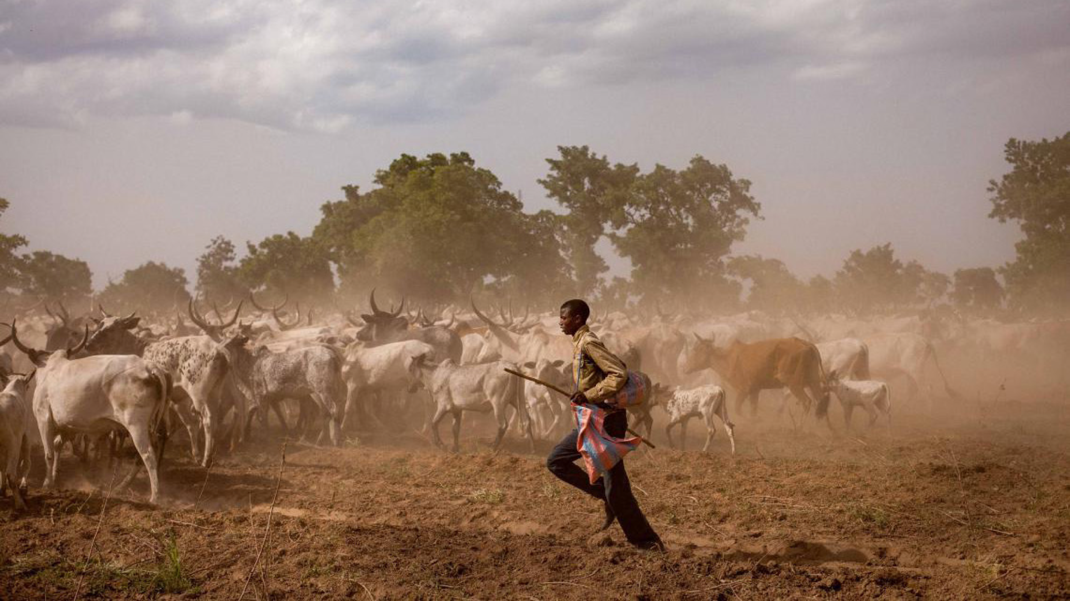


Hoja de ruta para
IYRP2026
IYRP Global Alliance
Global Secretariat
Versión Sept 2025

Slide 2
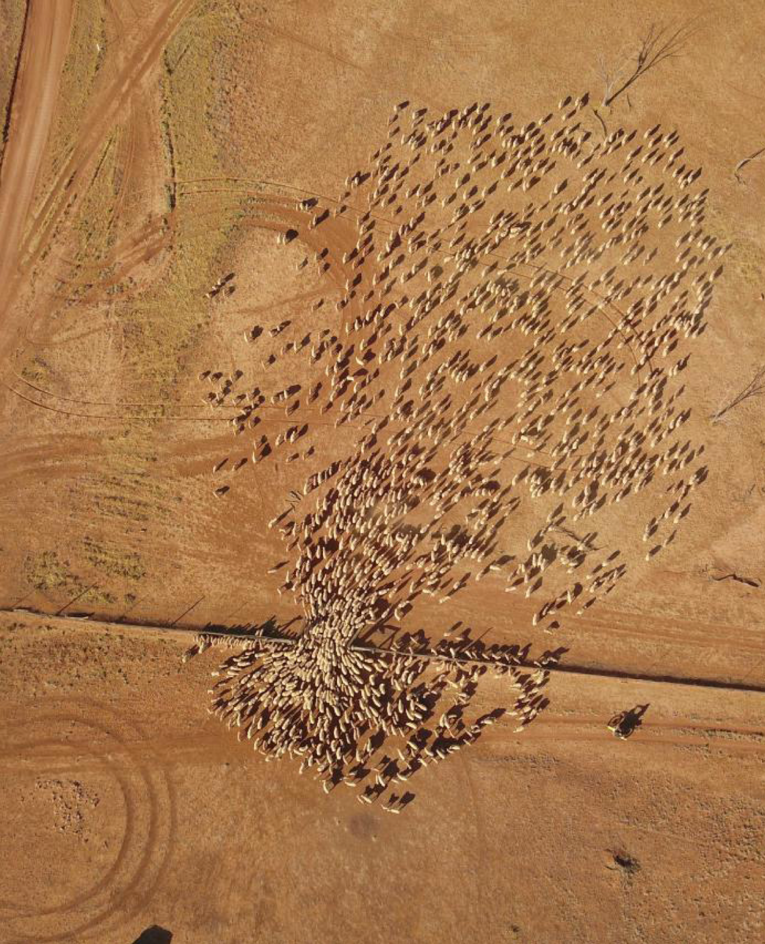
Resumen de la presentación
¿Por qué necesitamos un Año Internacional de los Pastizales y los Pastores?
Breve historia y estructura de la Alianza Global del AIPP
Plan de Acción Global para el AIPP 2026
Hoja de ruta 2025-2026
Más allá de 2026
© Wendy Sheehan
Notes:
Esta presentación está destinada a ser utilizada por cualquier miembro del Grupo Internacional de Apoyo al IYRP durante sus presentaciones, o puede imprimirse y distribuirse en reuniones de pastores. Hay versiones disponibles en francés y español.

Slide 3
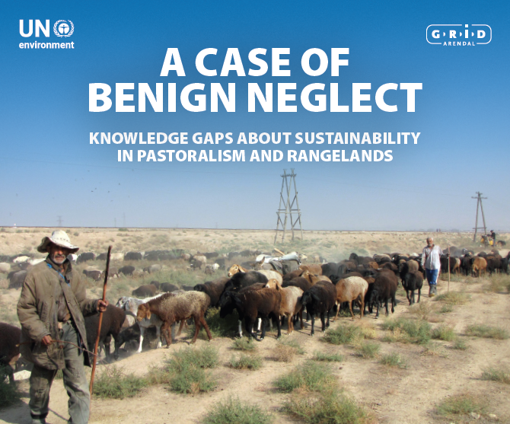
¿Por qué necesitamos un IYRP?
Revelar las importantes contribuciones de los pastizales y los pastores a la seguridad alimentaria, la economía y el medio ambiente.
Romper mitos y malentendidos y amplificar las voces de los pastores.
Llenar las lagunas de conocimiento con una investigación más participativa.
Promover políticas y legislaciones informadas y basadas en la ciencia en todo el mundo.
Aumentar la financiación y la inversión sostenibles y éticas en los pastizales y para los pastores.
UNEP Gap Analysis Report:
Notes:
El Año Internacional de los Pastores no solo es motivo de celebración, sino también de sensibilización, aumento de la acción y mayor atención a los retos a los que se enfrentan los pastores para la sostenibilidad y la gestión de los pastizales. El informe «Benign Neglect» (Negligencia benigna), elaborado por el PNUMA en 2019, identificó muchas lagunas en nuestro conocimiento de estos sistemas y dio lugar a una resolución en la cuarta reunión de la Asamblea de las Naciones Unidas para el Medio Ambiente para que las políticas y las inversiones se centren más en los pastizales y los pastores.
[https://www.unenvironment.org/resources/report/case-benign-neglect-knowledge-gaps-about-sustainability-pastoralism-and-rangelands]
Durante la campaña para la designación del IYRP en 2015-2021, se produjo un aumento significativo de las actividades emprendidas por los miembros del Grupo Internacional de Apoyo al IYRP (ahora rebautizado como Alianza Global del IYRP), como el Atlas de Pastizales, el Mapa Mundial de Pastores, la divulgación en eventos como la Cumbre Mundial sobre la Alimentación, el Foro Político de Alto Nivel sobre los ODS y la Conferencia de las Partes de la CDB, la CNULD, la CMNUCC, etc. Desde la designación en 2022 del IYRP2026, estas acciones han aumentado significativamente.
https://iyrp.info/iyrp-achievements-and-upcoming-events

Slide 4
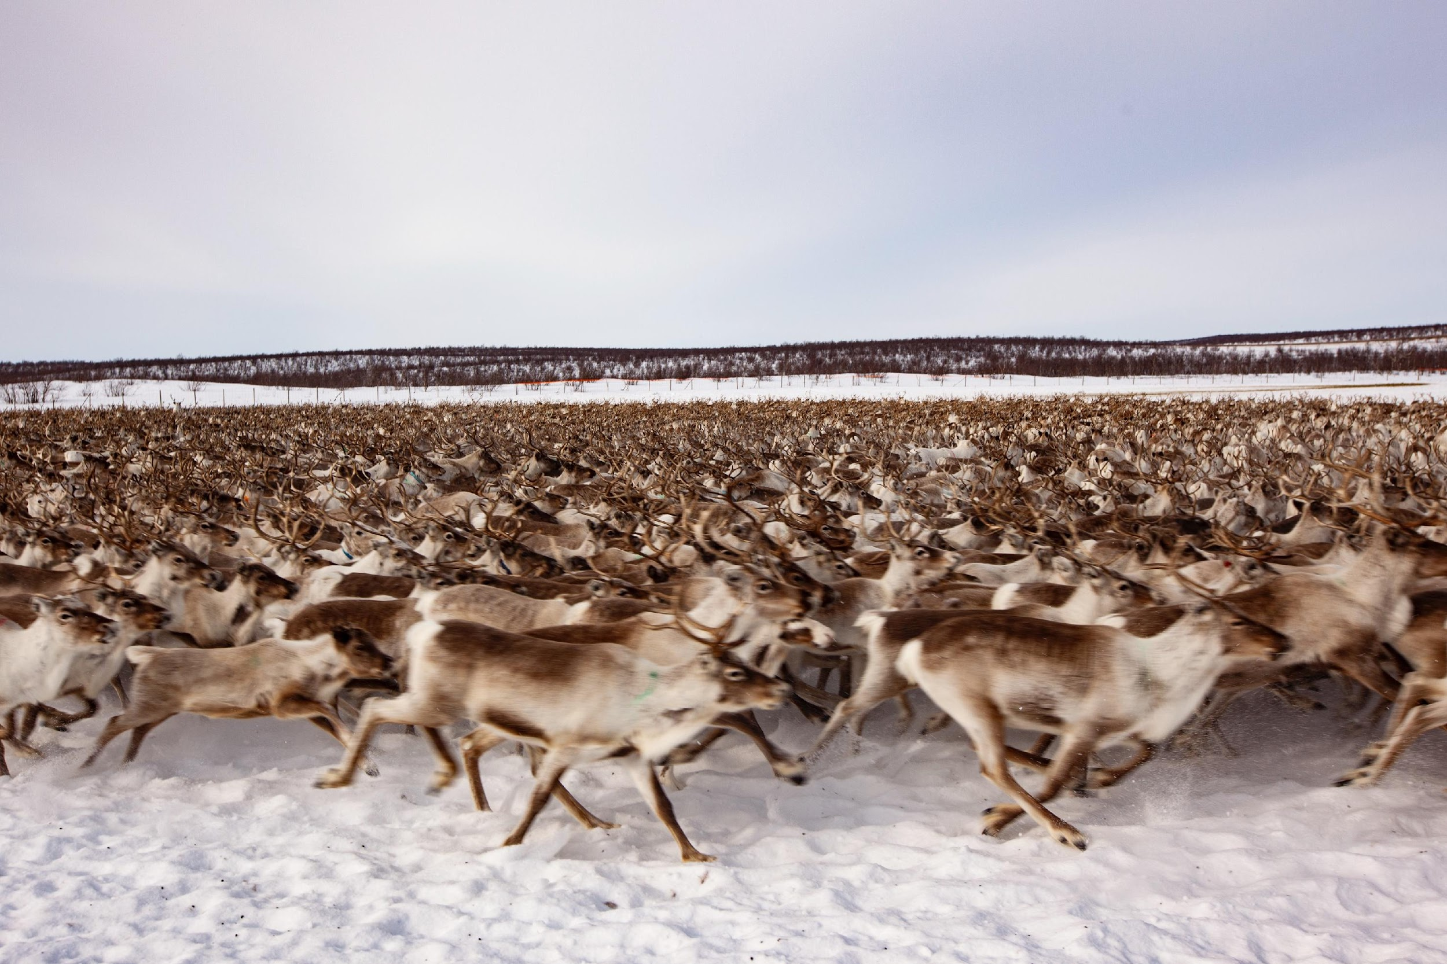
Llegar a la sostenibilidad
Pastoralism is the Future!
Film on IYRP YouTube
Los pastizales sustentan los medios de vida de 500 millones de personas y otros 2000 millones a lo largo de la cadena de valor.
Los productos ganaderos pastorales tienen un alto valor proteico y son ricos en nutrientes.
Los sumideros de carbono pueden ser importantes en los sistemas de pastizales y pastoreo.
Los pastizales son puntos críticos de biodiversidad a nivel mundial y hábitats de numerosas especies en peligro de extinción, además de ofrecer valiosas tierras de pastores tanto para el ganado como para la fauna silvestre.
Los pastizales cubren aproximadamente la mitad de la superficie terrestre del planeta.
© Lawrence Hislop
Notes:
¿Por qué son importantes los pastizales y los pastores?
¡MIRA ESTO!
https://www.youtube.com/watch?v=DeqITzac9Ac

Slide 5
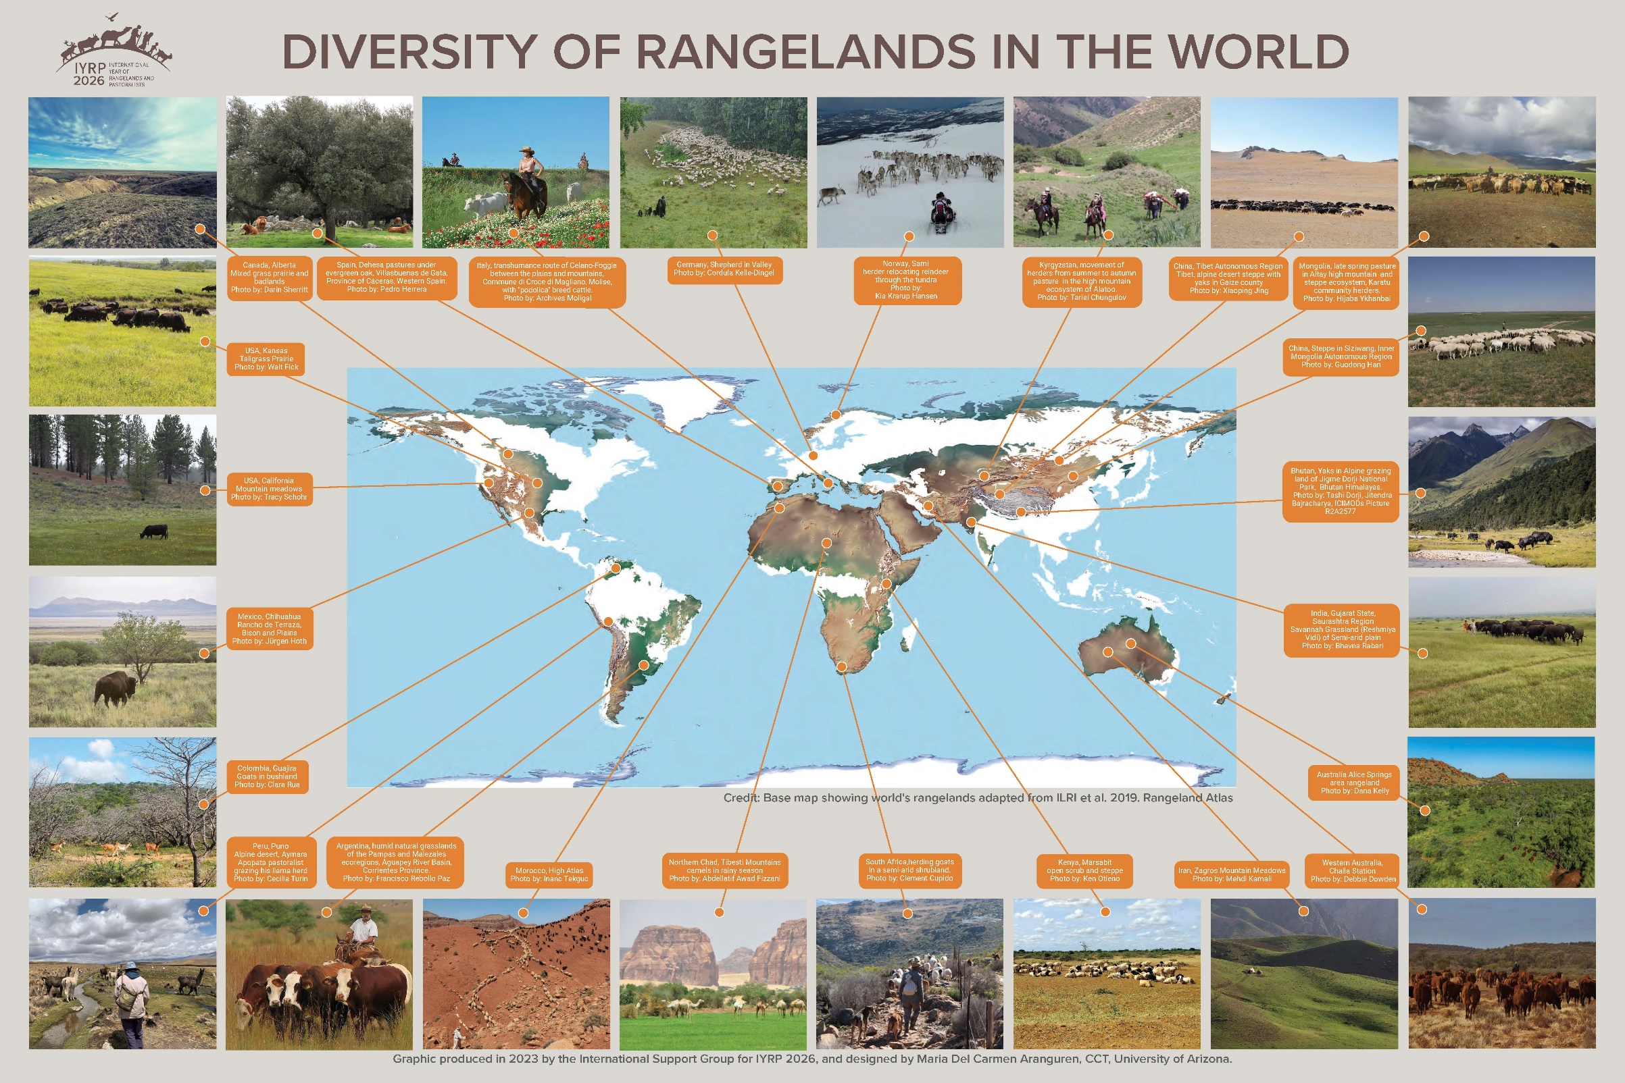
Diversidad de pastizales en el mundo
Notes:
El IYRP tiene como objetivo concienciar sobre la importancia de los pastizales para la economía mundial, con el fin de disipar el mito de que todos ellos son «tierras baldías» y evitar que se destinen indiscriminadamente a otros usos. Existen numerosas formas de pastoreo en el mundo. La propuesta de Mongolia ante la Asamblea General de la ONU define a los pastores como «personas que crían ganado o animales semi-domesticados en pastizales, incluyendo ganaderos, nómadas y pastores trashumantes». Si bien estas definiciones aún no gozan de aceptación universal, la amplia coalición de miembros de la Alianza IYRP las ha adoptado como adecuadas para la inclusión global.
Este póster muestra la asombrosa diversidad de los pastizales. Algunos pastizales (como los de Europa) no aparecen en el mapa base debido a cuestiones relacionadas con la escala cartográfica. Los investigadores continúan recopilando datos para ampliar y profundizar nuestro conocimiento sobre los pastizales del mundo.

Slide 6
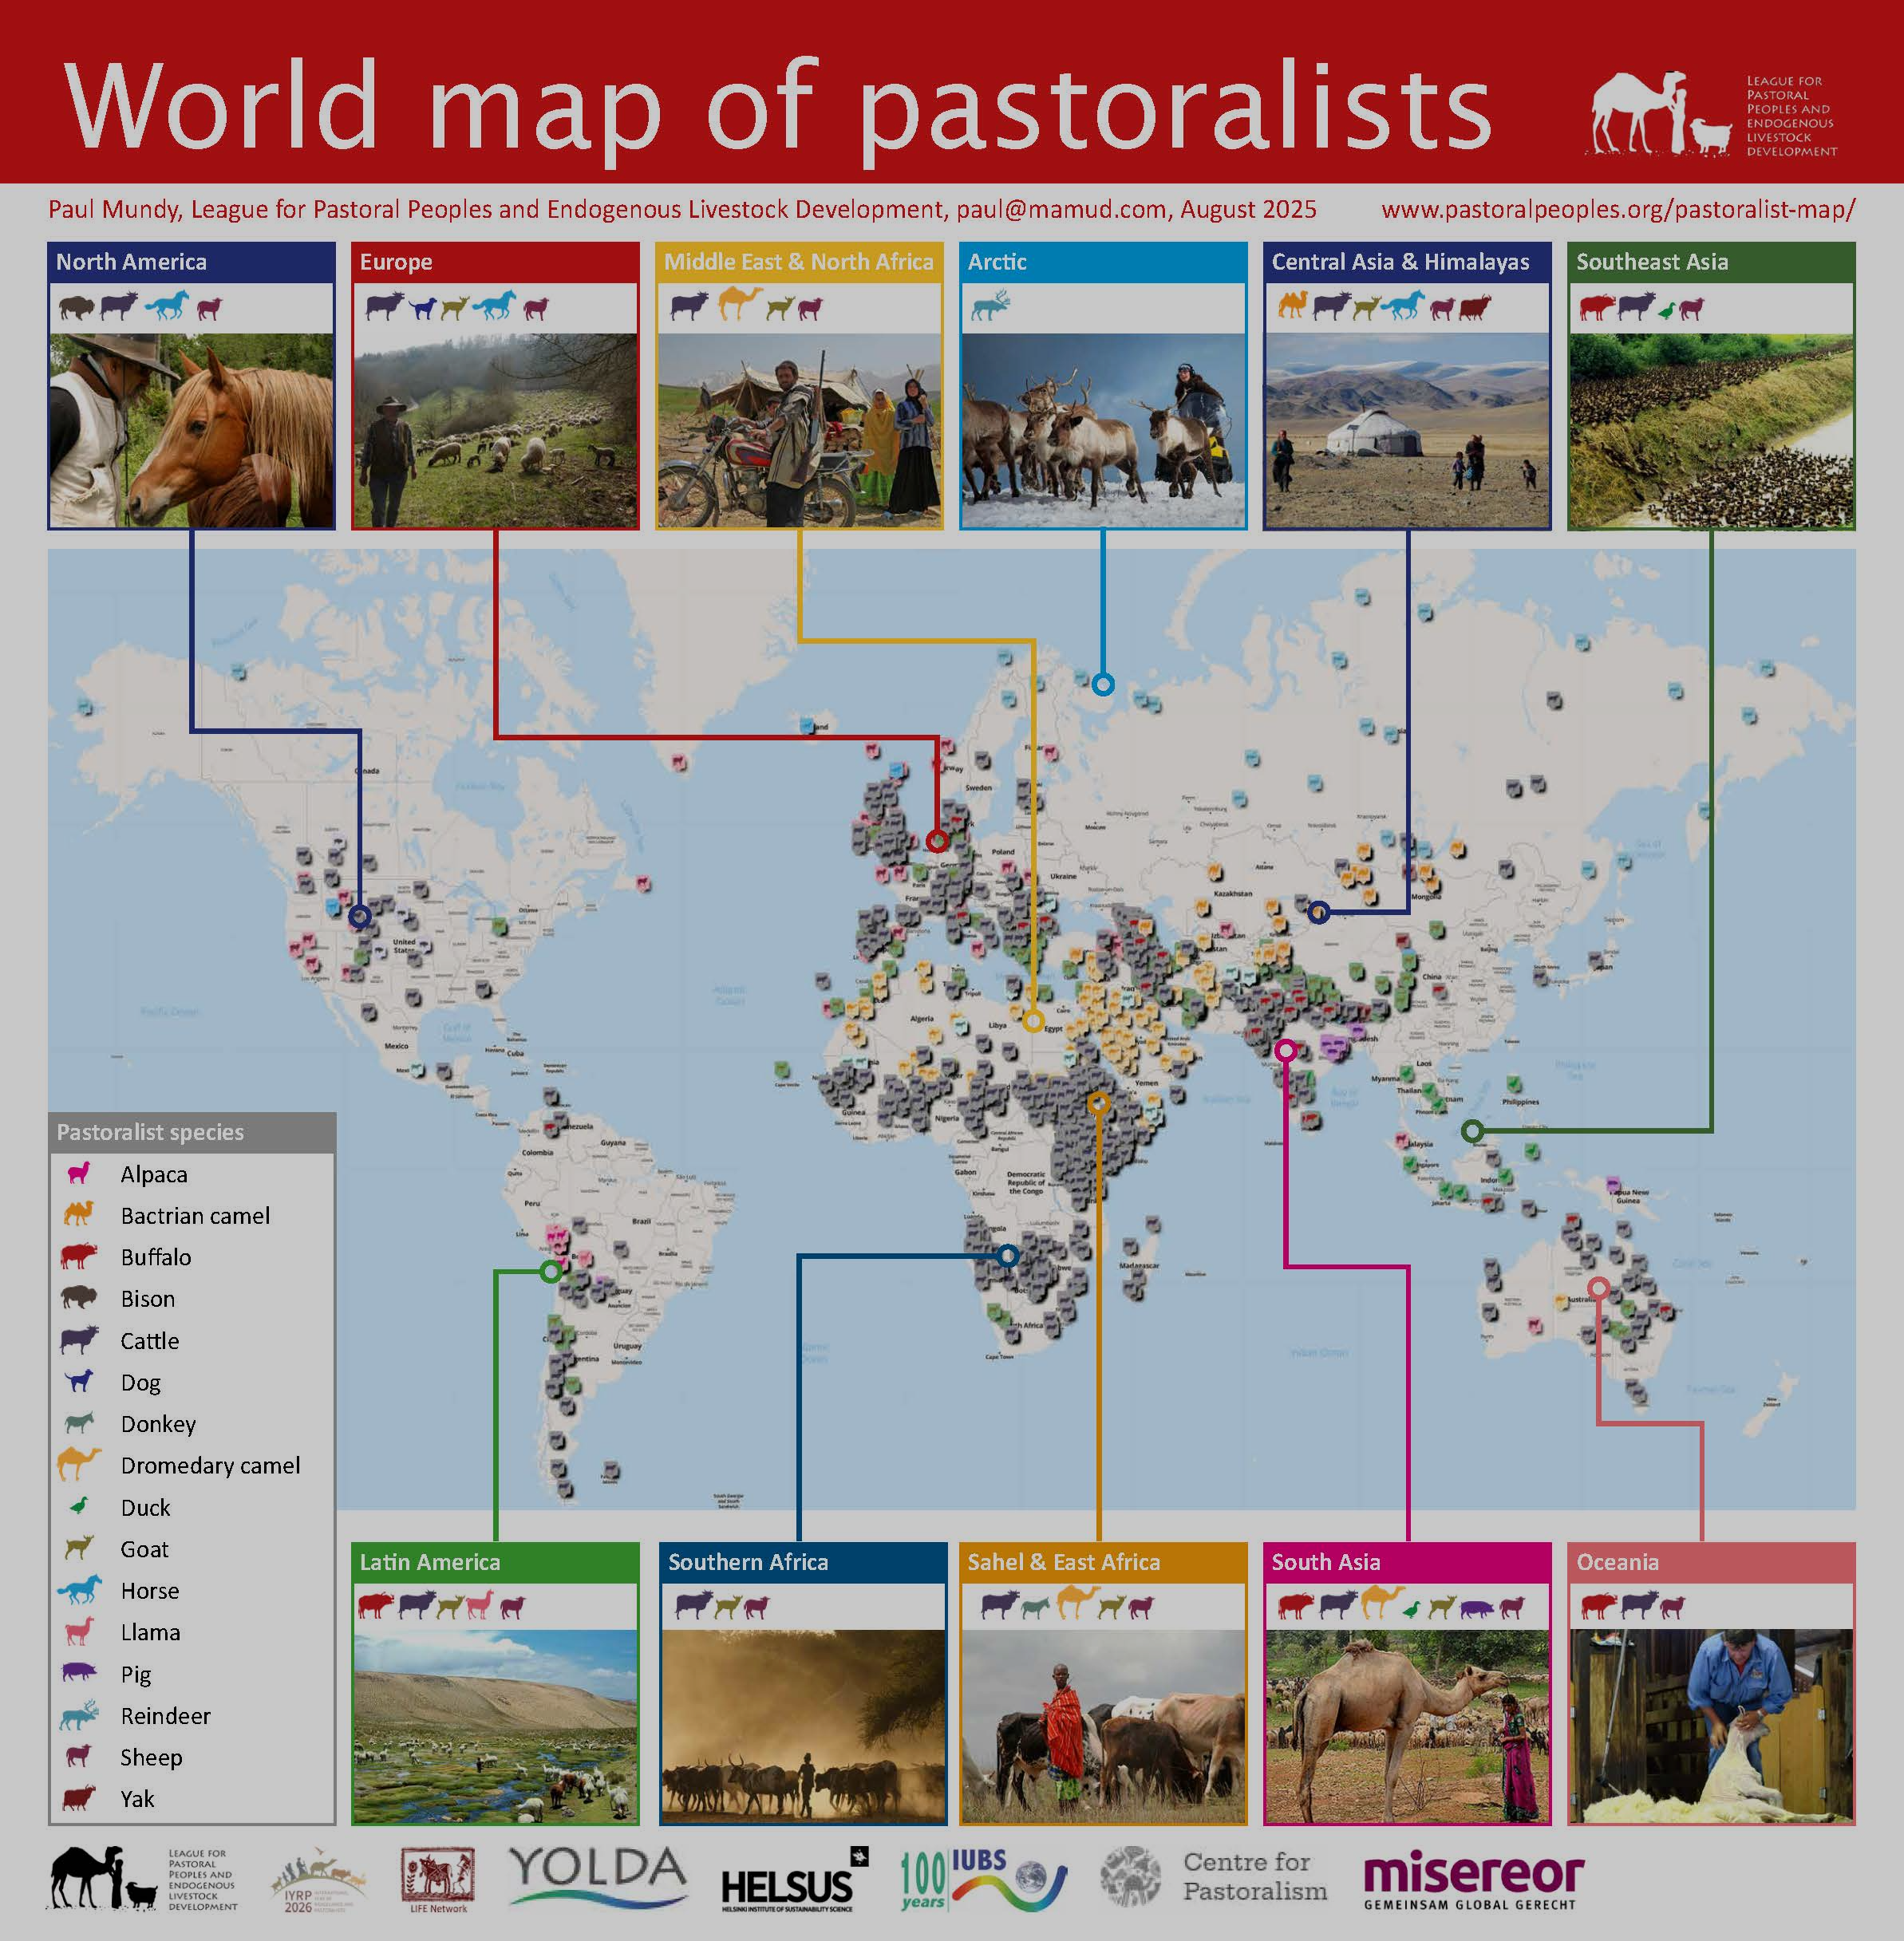
Mapa mundial de pastoreo
Notes:
Del mismo modo, la IYRP tiene como objetivo concienciar sobre la importancia del pastoreo en todo el mundo. Existen numerosas formas de pastoreo en el mundo. La propuesta de Mongolia ante la Asamblea General de la ONU define a los pastores como «personas que crían ganado o animales semi-domesticados en pastizales, incluyendo ganaderos, nómadas y pastores trashumantes». Si bien estas definiciones aún no gozan de aceptación universal, la amplia coalición de miembros de la Alianza IYRP las ha adoptado como adecuadas para la inclusión global.
La Liga de los Pueblos Pastorales sigue mejorando el mapa mundial y anima a las comunidades pastorales a ponerse en contacto con ellos para ser incluidas en el mapa mundial.
(http://www.pastoralpeoples.org/wp-content/uploads/2023/07/Pastoralist-map-poster-7.23-print.pdf)

Slide 7
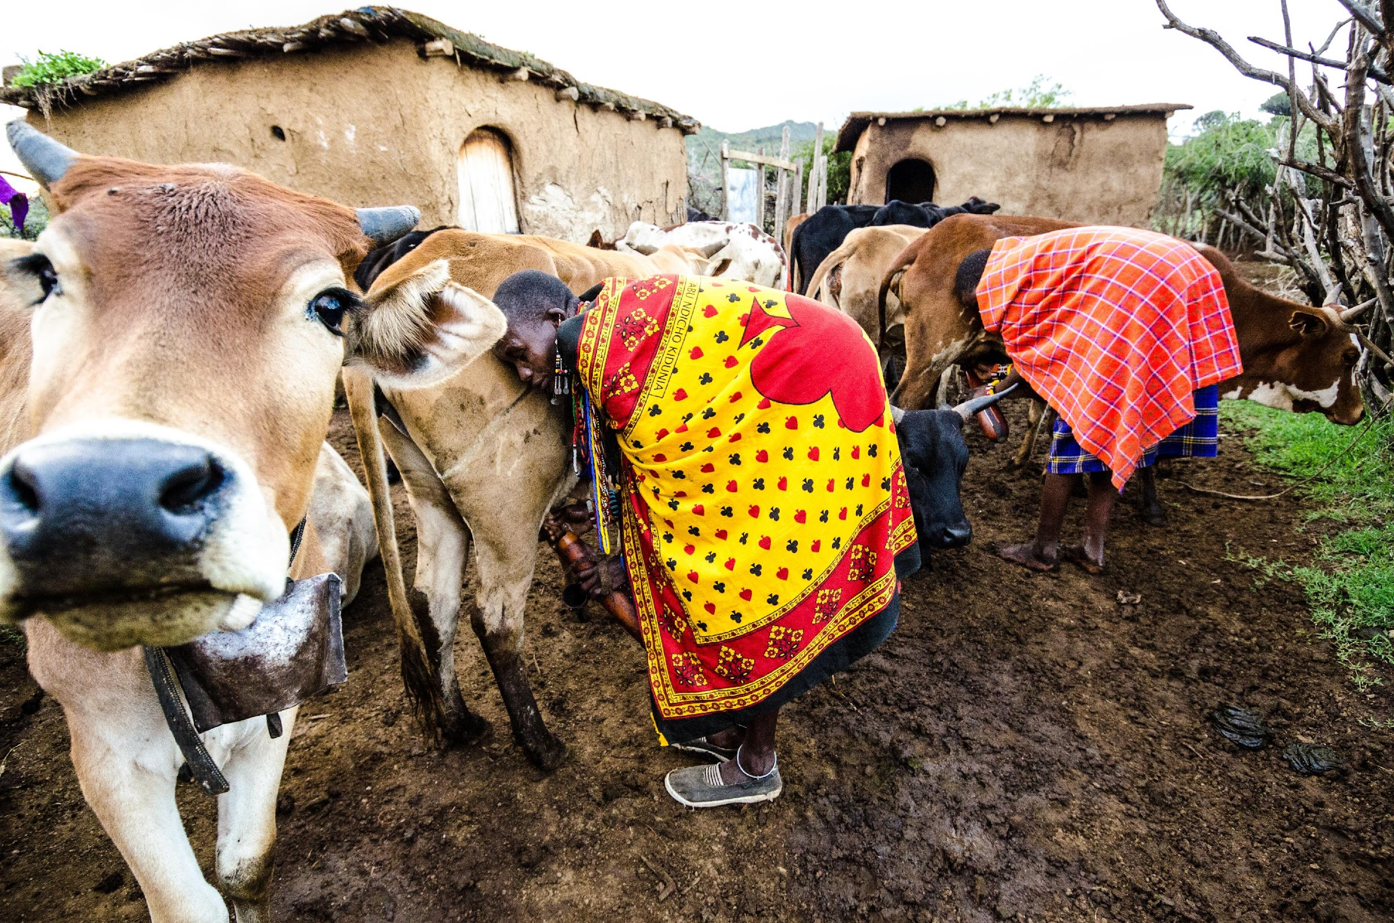
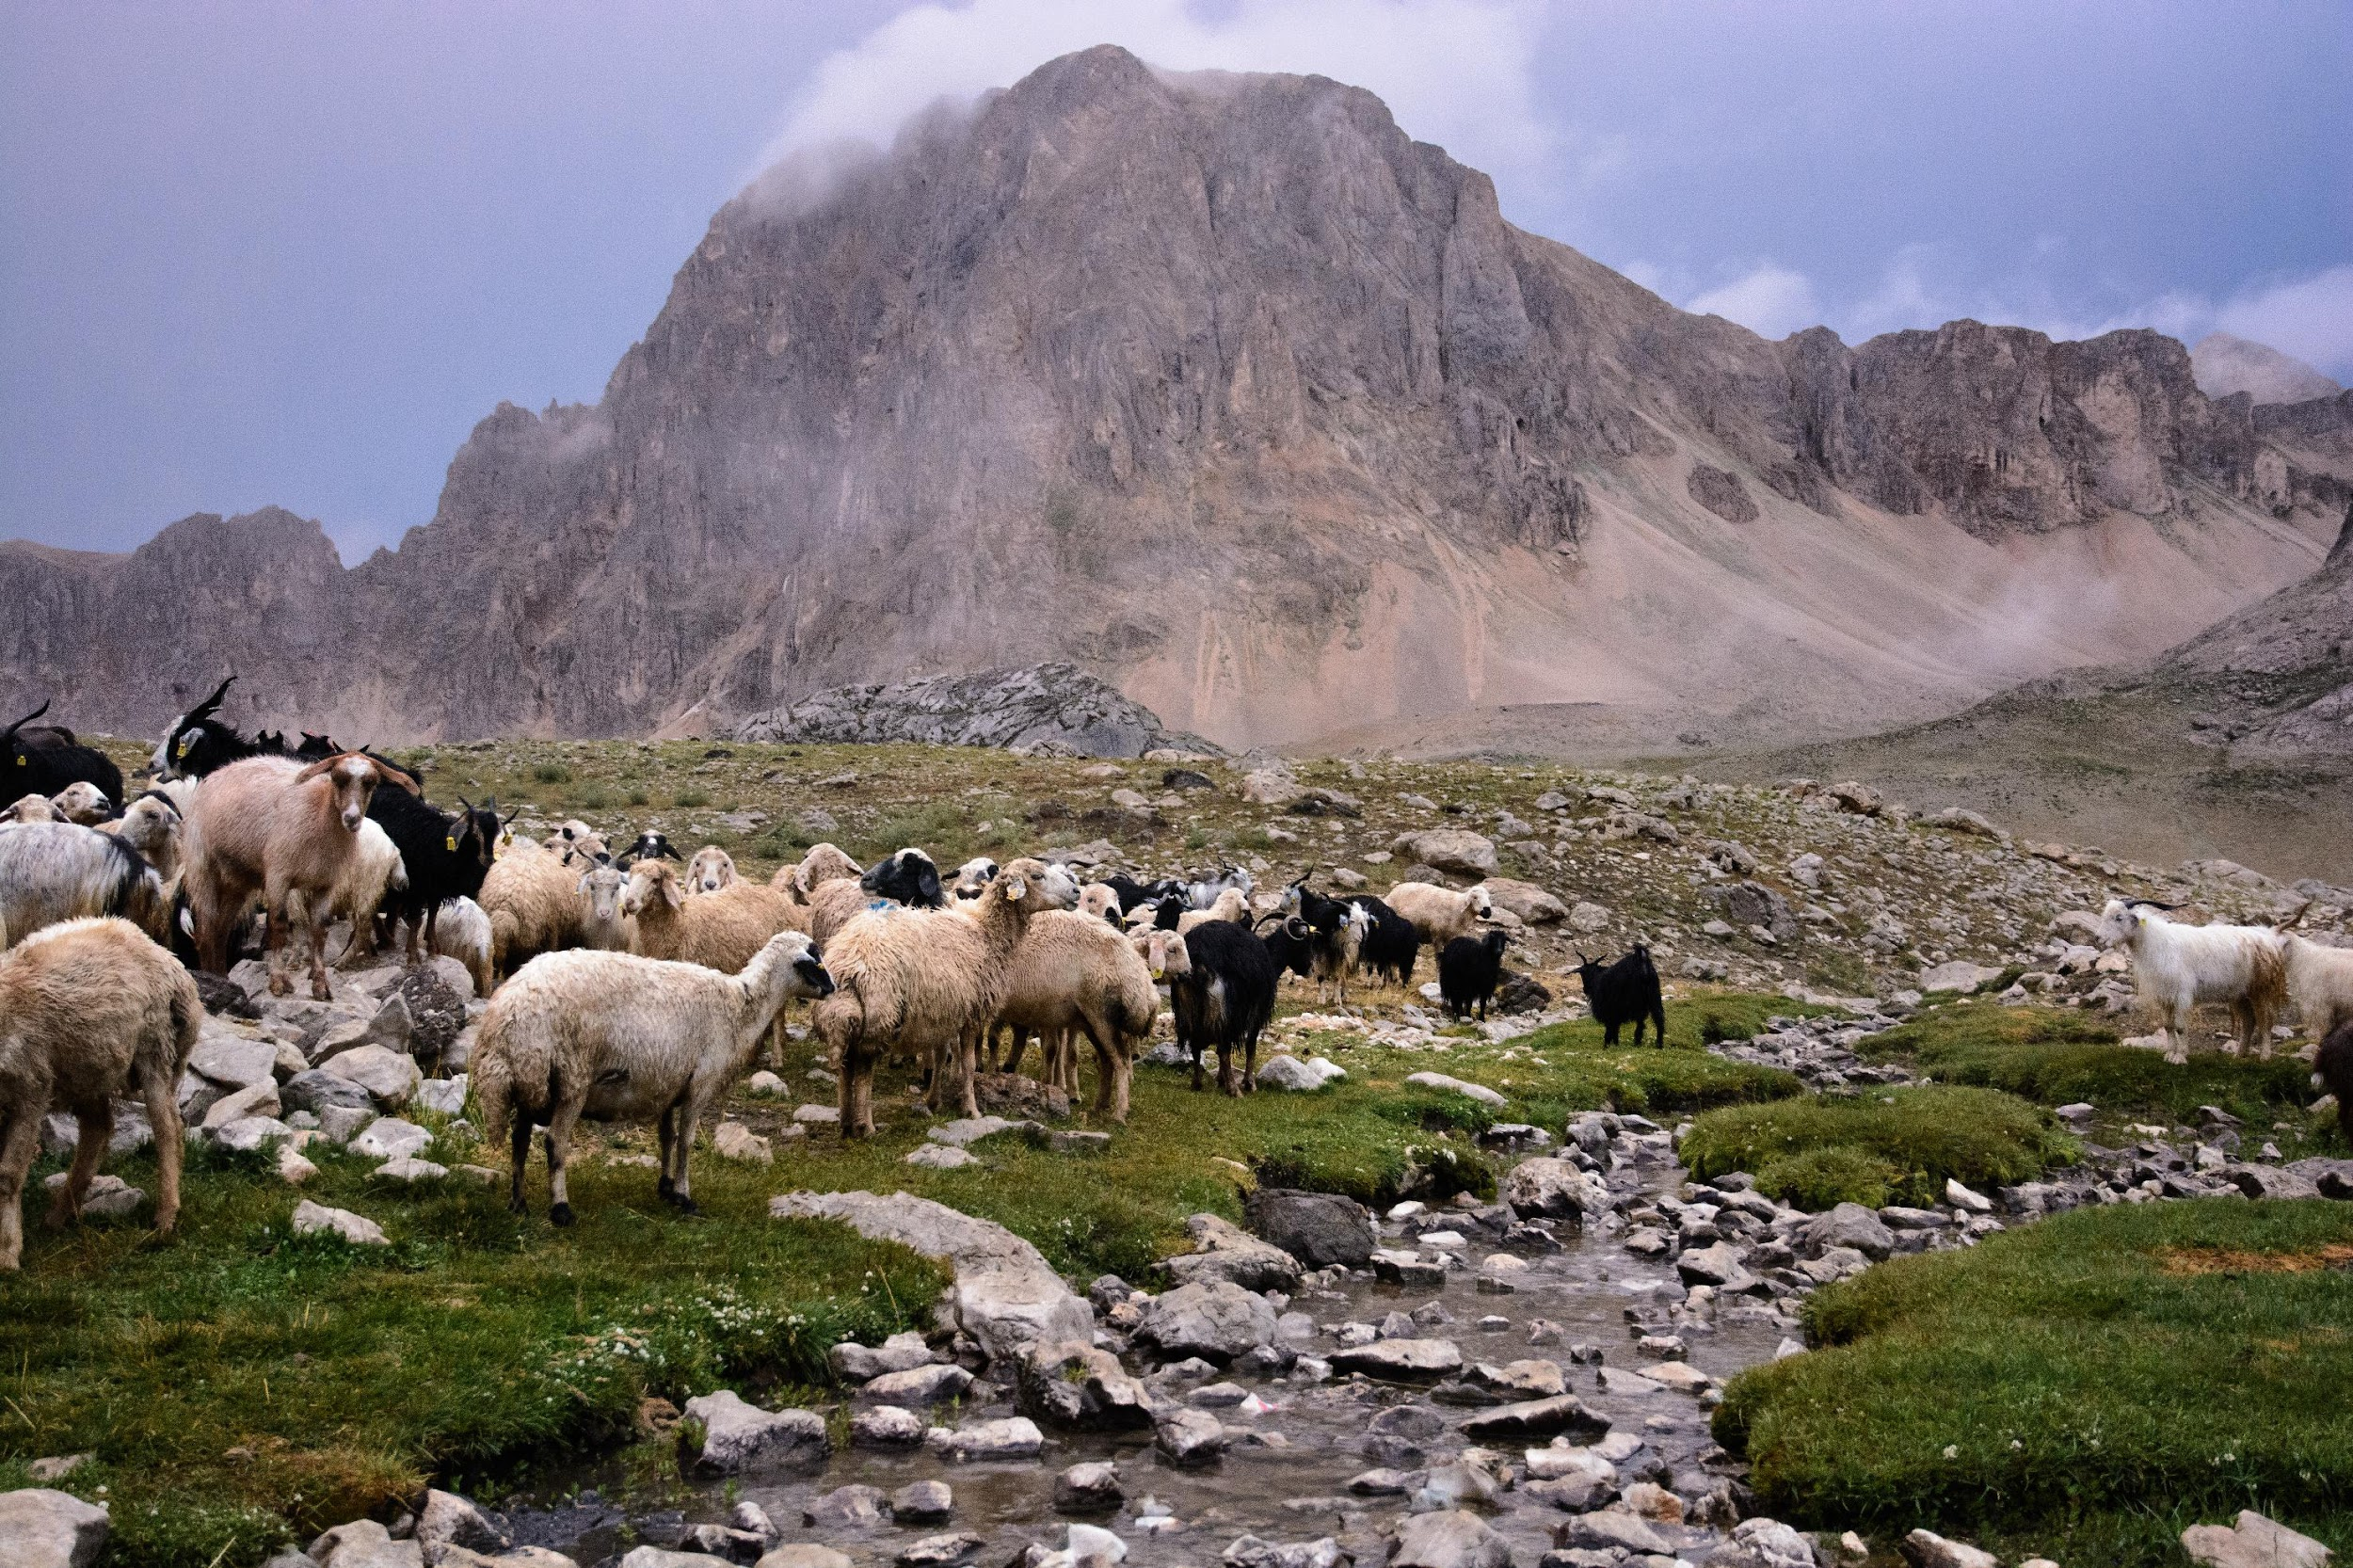
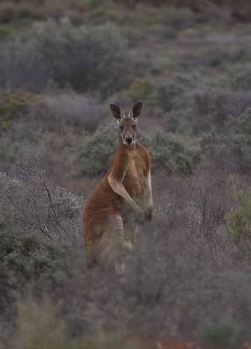
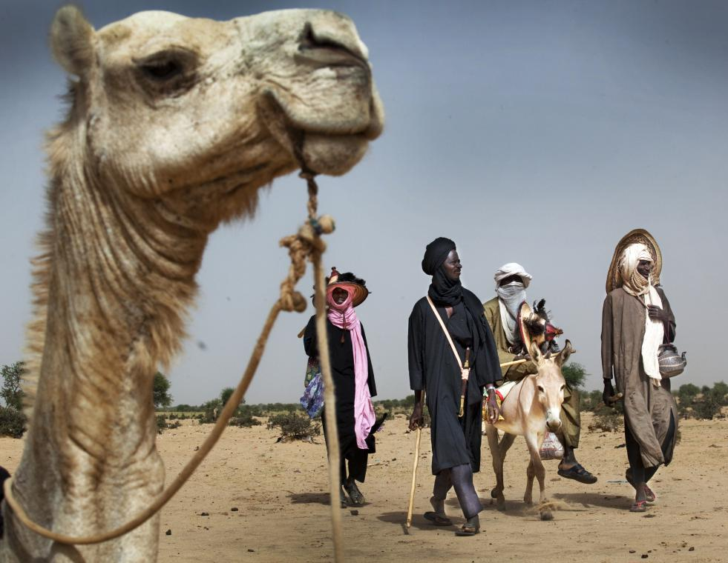
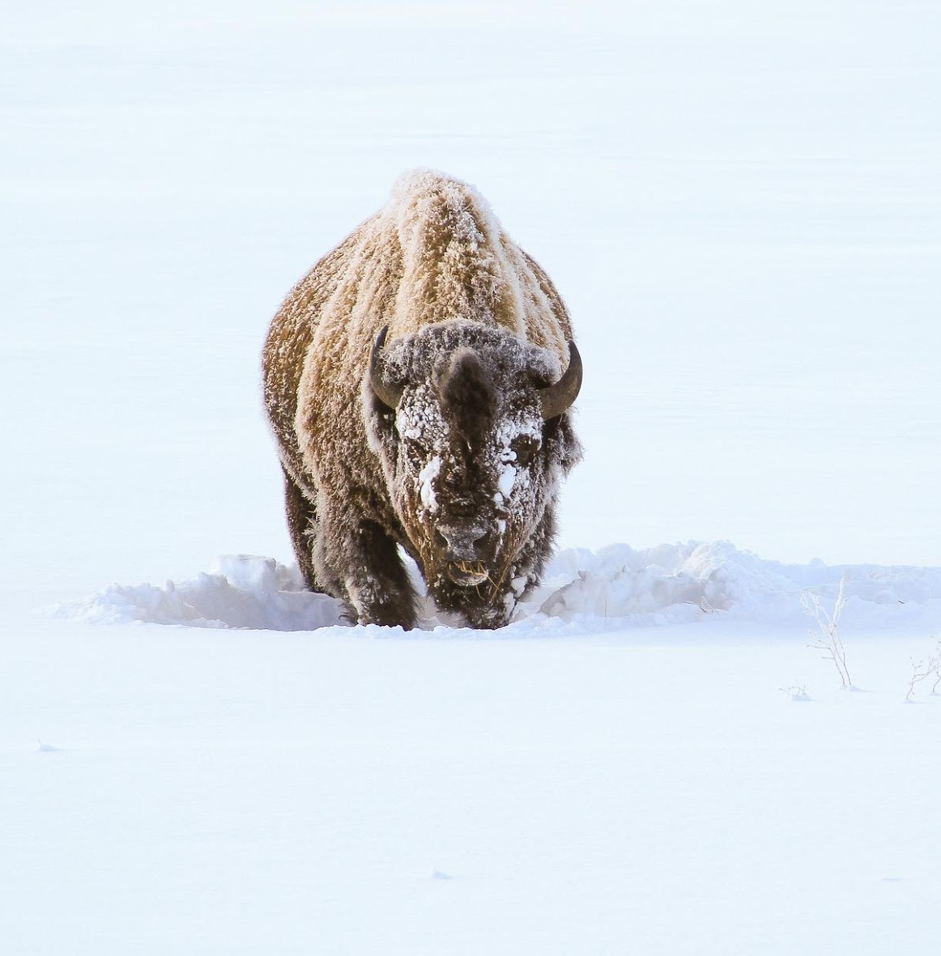
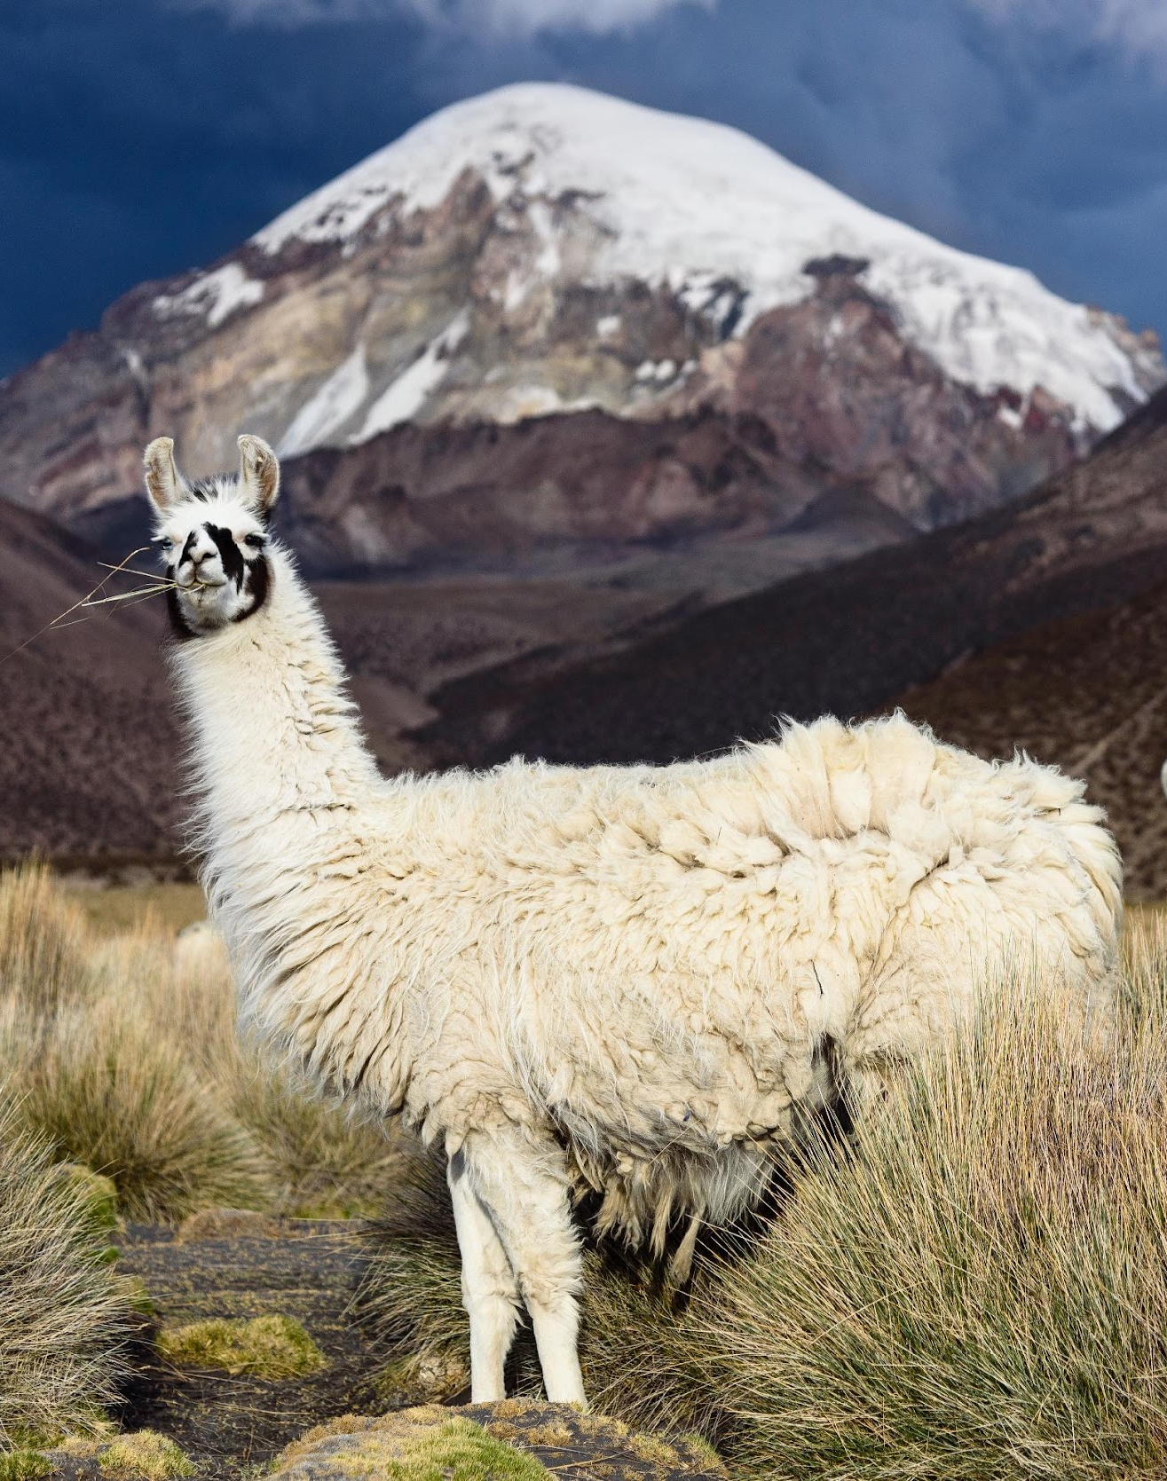
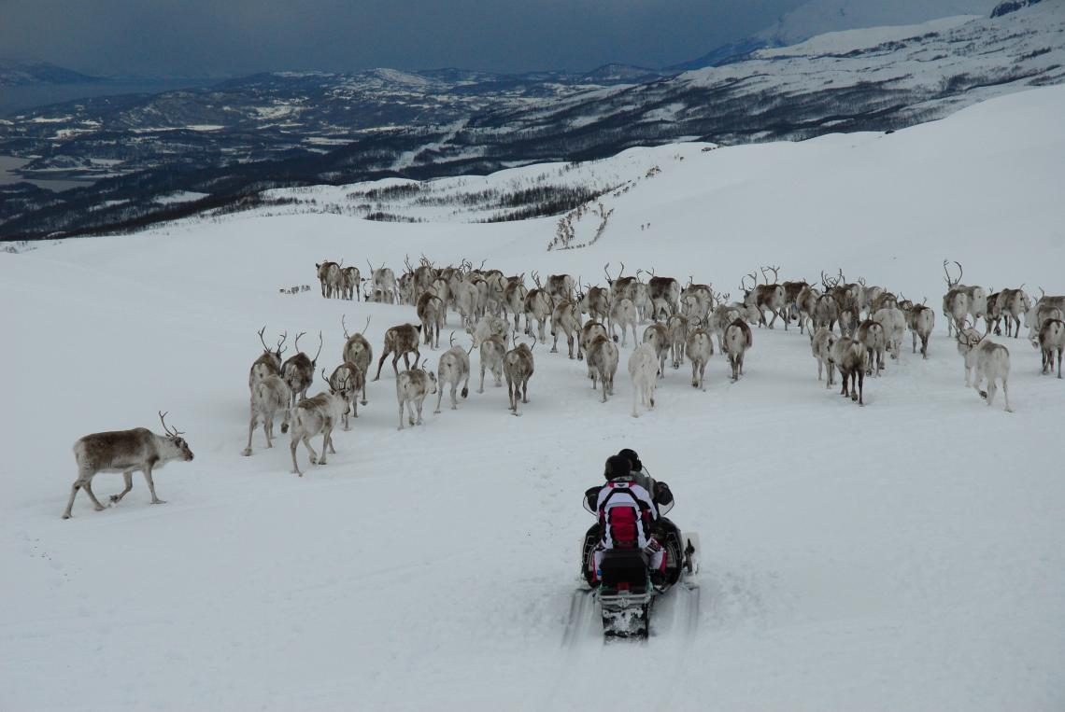
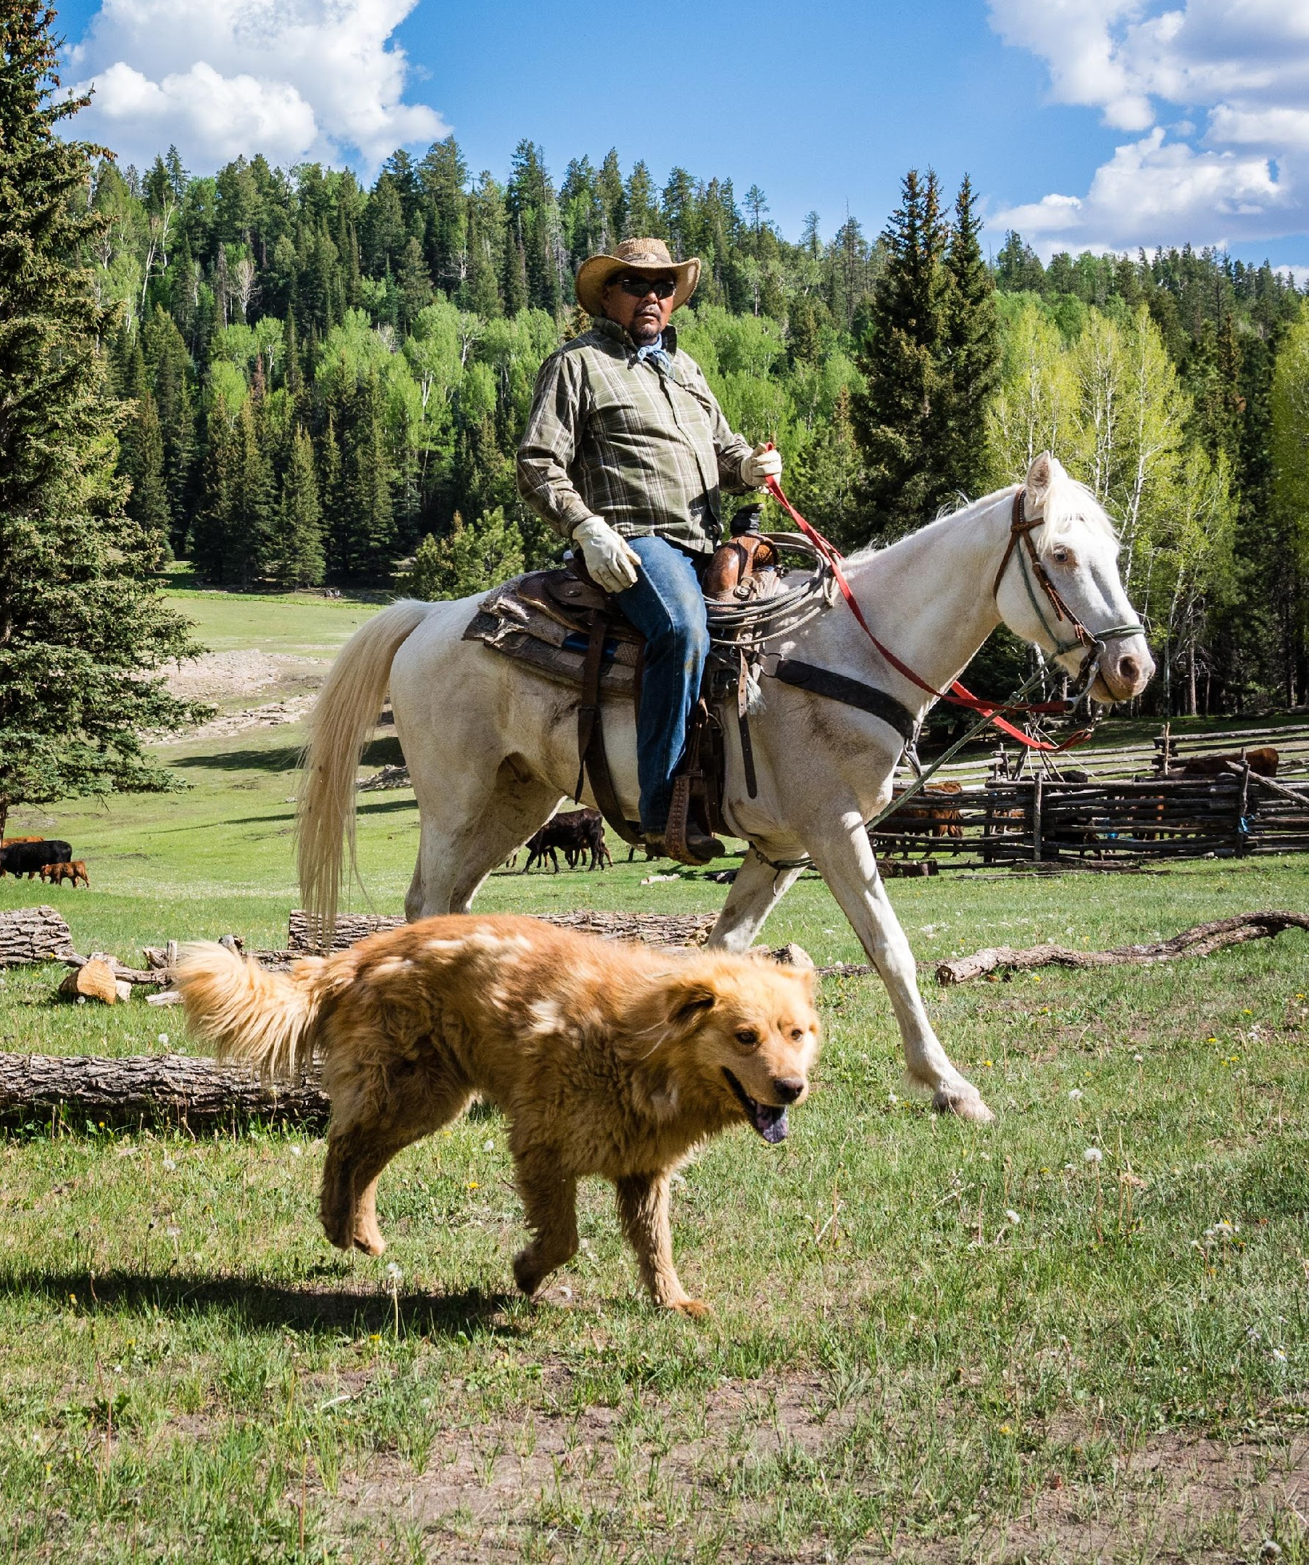
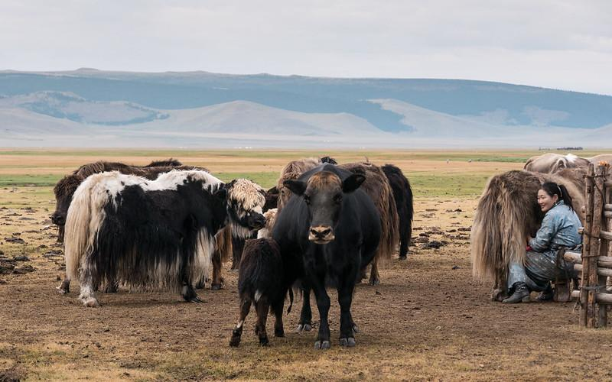
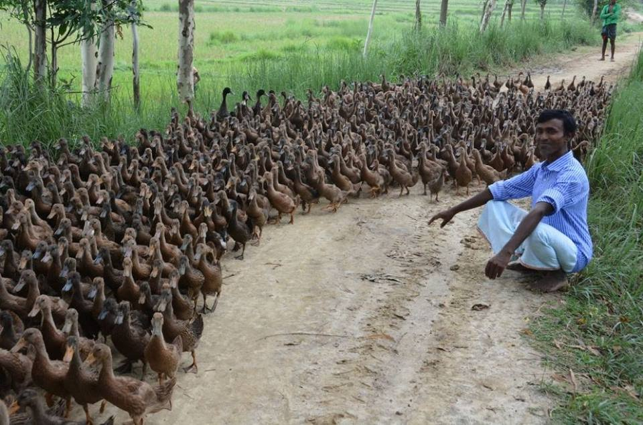
Diversidad de animales en los pastizales
Camels and donkey Niger
© Tim Dirven
Sheep & goats Turkey
© Michael Benanav
Bison USA © David Restivo
Maasai cattle Kenya
© Michael Benanav
Wildlife Australia
© Caroline Jones
Cow dog and horse Navajo Nation
© Michael Benanav
Reindeer Norway
© Kia Krarup Hansen
Duck India
© Mr. Vinodh
Llamas Bolivia
© Michael Benanav
Yak Mongolia © Rita Willaert
© Kalyan Varma
Notes:
Los pastores crían una increíble diversidad de animales en los pastizales, tanto domésticos como salvajes. El movimiento de los animales (pastoreo rotativo entre prados, trashumancia, trashumancia a través de corredores de larga distancia, etc.) es una característica esencial del pastoreo que viene determinada por el ecosistema autóctono y las condiciones de los pastizales. Los agro-pastores integran la cría de animales con sus cultivos, como el pastoreo de grandes bandadas de patos entre los arrozales de la India.

Slide 8
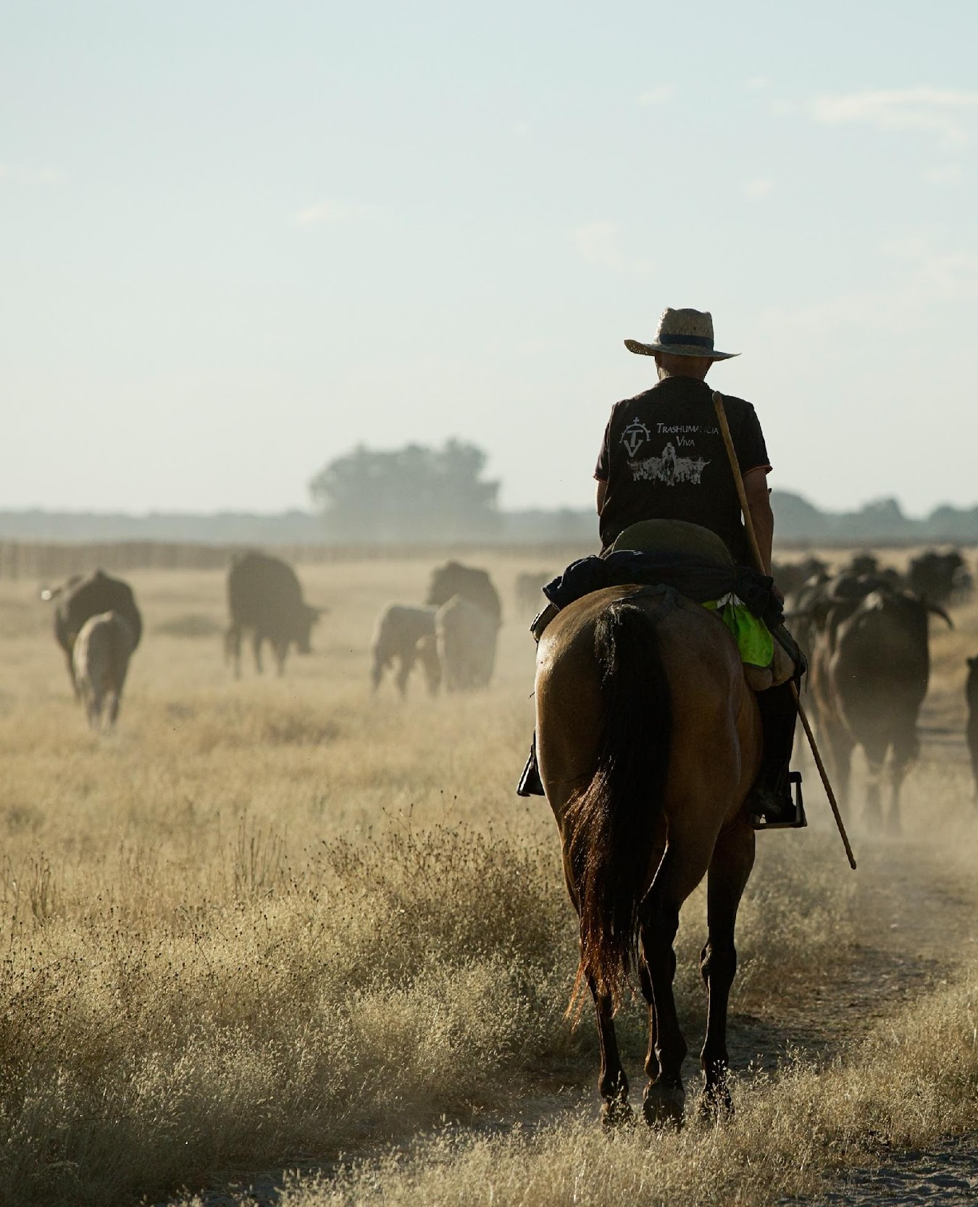
Breve historia del IYRP 2026
Congreso Internacional sobre Pastizales 2008
Grupo de apoyo al Año Internacional de los Pastizales establecido en 2016.
En 2022, la Asamblea General de las Naciones Unidas declara 2026 como Año Internacional de los Pastizales.
La FAO como organismo principal de las Naciones Unidas.
Alianza Mundial para el Año Internacional de los Pastizales, renombrada en 2024.
© Antolin Avuzela
Notes:
El proceso para la designación oficial del IYRP incluyó los siguientes hitos:
El Congreso Internacional de Pastizales de 2008 reconoció «... garantizar el reconocimiento social mundial del valor perdurable de los pastizales naturales».
El Grupo de Apoyo al IYRP se estableció en 2016.
En 2022, la Asamblea General de las Naciones Unidas declara 2026 como el IYRP, liderado por el Gobierno de Mongolia y con el apoyo de 102 países.
La FAO fue designada como organismo principal de las Naciones Unidas.
En 2024, el Grupo de Apoyo al IYRP pasó a denominarse Alianza Mundial para el IYRP.
En la actualidad cuenta con más de 550 socios y organizaciones activos.
Entre ellos se incluyen organizaciones de pastores, la sociedad civil, el mundo académico y de la investigación, y la comunidad empresarial, desde el ámbito nacional hasta el regional y el mundial.

Slide 9
Estructura de la Alianza Global del IYRP
General IYRP e-list
~975 addresses primarily for info distribution
International Support Group (ISG)
~550 active partners, Friends of IYRP, including GCG members & Global Alliance
Global Alliance
Co-chairs, coordinators of Comms Team & Working Groups, website & listserv managers
Global Coordinating Group (GCG)
~50 members (Global Alliance, RISG chairs & reps from key support partners; Govt of Mongolia, FAO, ICARDA, ILC, ILRI, IUCN, UNEP, WAMIP)
Global Communications Team
Working Groups (WG)
Regional Support Groups (RISG)
Notes:
La Alianza Global IYRP es una coalición voluntaria y una red de organizaciones miembros que trabajan para crear conciencia y apoyo a nivel mundial en favor del pastoreo sostenible y los pastizales saludables. Creada para destacar la importancia mundial de estos ecosistemas y comunidades, la Alianza desempeñó un papel fundamental en la promoción de la adopción de la resolución de la Asamblea General de las Naciones Unidas que proclama 2026 como el Año Internacional de los Pastizales y los Pastores. La Alianza Global promueve la inversión, la participación en las políticas y el intercambio de conocimientos para elevar las contribuciones de los pastizales y los pastores a la seguridad alimentaria, la salud ambiental, el patrimonio cultural y la acción climática. Coordina grupos de apoyo regionales y grupos de trabajo temáticos sobre cuestiones como la degradación de la tierra, el cambio climático y los conocimientos indígenas, al tiempo que representa las voces de los pastores y los científicos en los foros mundiales. A través de estos esfuerzos, la Alianza fomenta la colaboración y la acción para proteger y gestionar de forma sostenible los pastizales en todo el mundo.

Slide 10
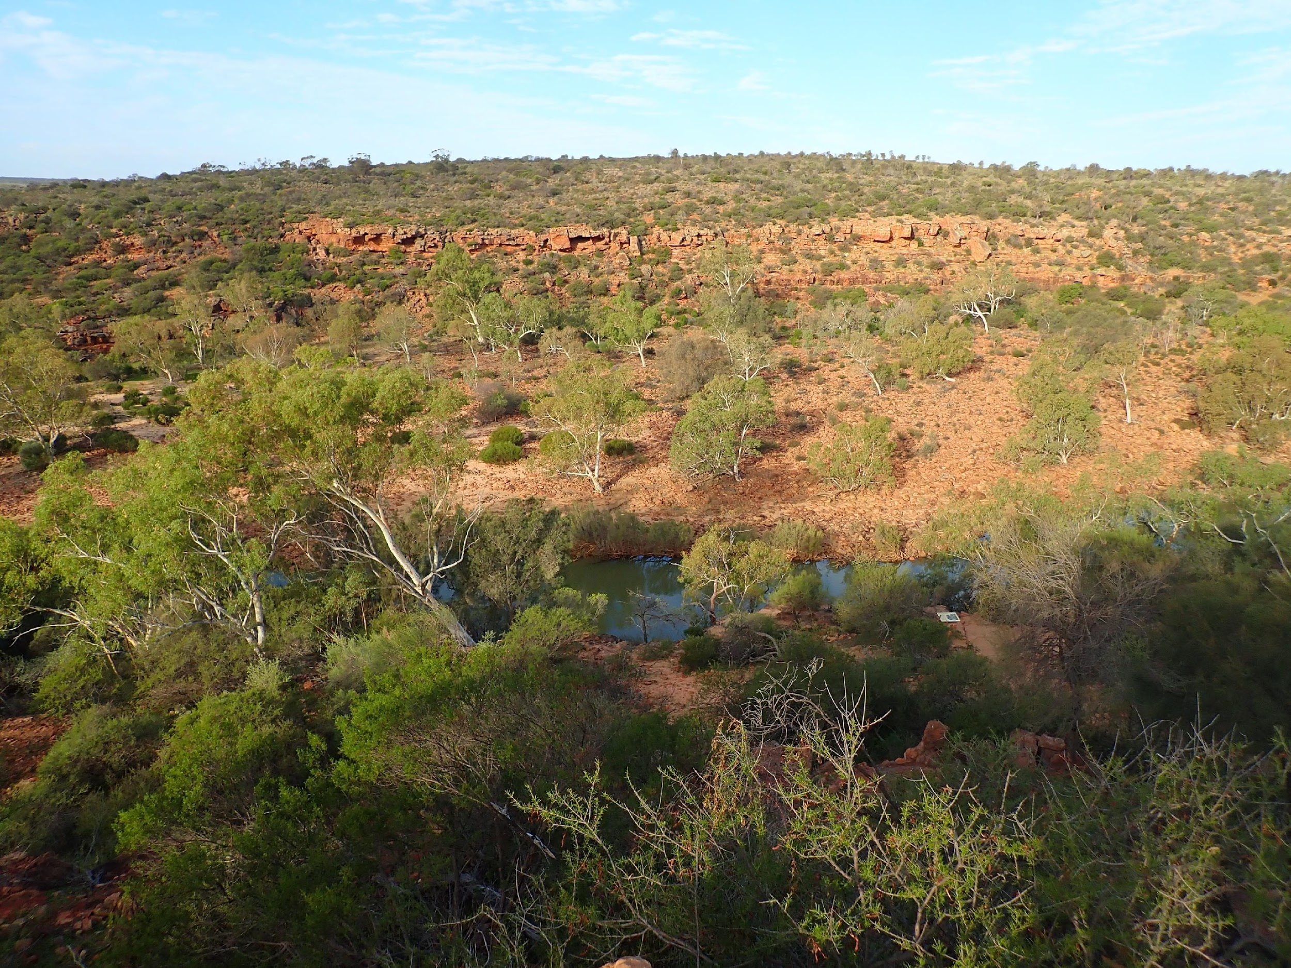
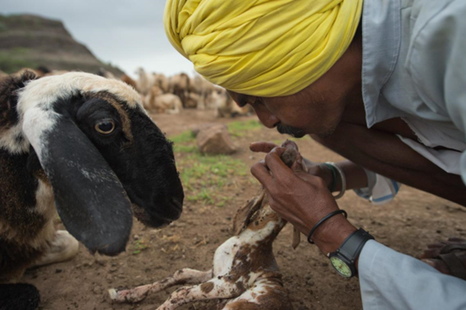
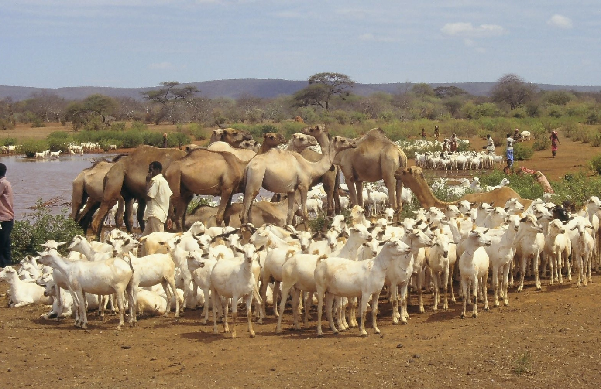
Grupos regionales de apoyo al IYRP (RISG)
Impacto a nivel local:
Promoción de las organizaciones pastorales y sus actividades.
Arctic
East Asia
South Asia
Central Asia & Mongolia
Australasia
North Africa & Middle East
Eastern & Southern Africa
West & Central Africa
Europe
North America
South America
Pastizales
@ Lauren Svejcar
Pastores
Animales
@ Kalyan Varma
@ Wolfgang Bayer
Notes:
La función de los RISG es centrarse en sus regiones para crear conciencia, fomentar la cooperación y liderar los esfuerzos de comunicación sobre el IYRP. Entre los logros más destacados de los RISG se incluyen: la sensibilización sobre el valor económico total del pastoreo en África Oriental (CELEP 2021); la conferencia sobre pastoreo y restauración de pastizales celebrada en Burkina Faso en 2019; los premios anuales al pastoreo en Asia Meridional, Asia Central y Mongolia; el Festival del Camello en el desierto de Gobi, Mongolia, en 2021; los eventos de los Pastores de Renos del Mundo en el Foro Mundial de la Alimentación en Roma en 2022; la declaración de la trashumancia como Patrimonio Cultural Inmaterial de la Humanidad por la UNESCO en diciembre de 2023, basada en varias solicitudes europeas; la promoción de las voces indígenas en el Congreso Internacional de Pastizales en Australia en 2025; la sensibilización sobre la cría de yaks en las tierras altas de Asia; Conversaciones anuales «Campfire» con jóvenes y pueblos indígenas en las reuniones de la Sociedad para la Gestión de Pastizales en los Estados Unidos; y un Encuentro de Pastores Andinos en agosto de 2025.

Slide 11
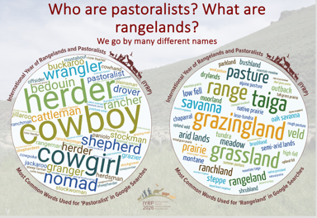
Plan de Acción Global del IYRP 2025-2026
Estrategia 1: Creación de una coalición de múltiples partes interesadas
Estrategia 2: Generación de conocimientos
Estrategia 3: Celebración y sensibilización
Estrategia 4: Promoción de políticas durante la próxima década
Estrategia 5: Inversión adecuada para los pastizales y los pastores
IYRP Global Action Plan 2025-2026
https://iyrp.info/iyrp-2026-global-action-plan
Notes:
El Plan de Acción Global del IYRP fue desarrollado por el Grupo de Coordinación Global de la Alianza Global del IYRP, con los objetivos de crear conciencia y formar coaliciones de pastores a corto plazo, y promover una mayor generación de conocimientos, la mejora de las políticas y la inversión adecuada a largo plazo.

Slide 12
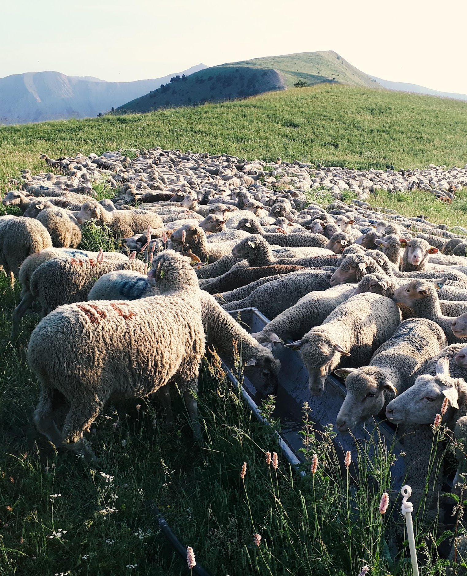
Generación de conocimientos a través de grupos de trabajo temáticos
Objetivos de los grupos de trabajo:
Mayor concienciación en la ciencia y la sociedad sobre cómo los pastizales y los pastores contribuyen a la seguridad alimentaria, la economía, el medio ambiente y el patrimonio cultural.
Fomentar cambios en las políticas nacionales, regionales y mundiales.
Aumentar la inversión sostenible y ética en los pastizales y los medios de vida de los pastores.
Tareas de los grupos de trabajo:
Recopilar y analizar los resultados de las investigaciones existentes (revisión científica).
Estimular y participar en investigaciones participativas para llenar vacíos y explorar oportunidades.
Promoción basada en la ciencia y la experiencia con mensajes clave para el público, los organismos internacionales, las comunidades locales, etc.
© Jacky Collieux
Notes:
Los grupos de trabajo de la Alianza Global del IYRP reúnen a eminentes científicos, profesionales y expertos en pastoreo. Su objetivo inmediato es priorizar las cuestiones clave que requieren atención urgente, como el verdadero valor de los pastizales y el pastoreo para el PIB, o el rápido ritmo de conversión de los pastizales. También destacan las áreas en las que es necesario seguir investigando y recopilando pruebas.

Slide 13
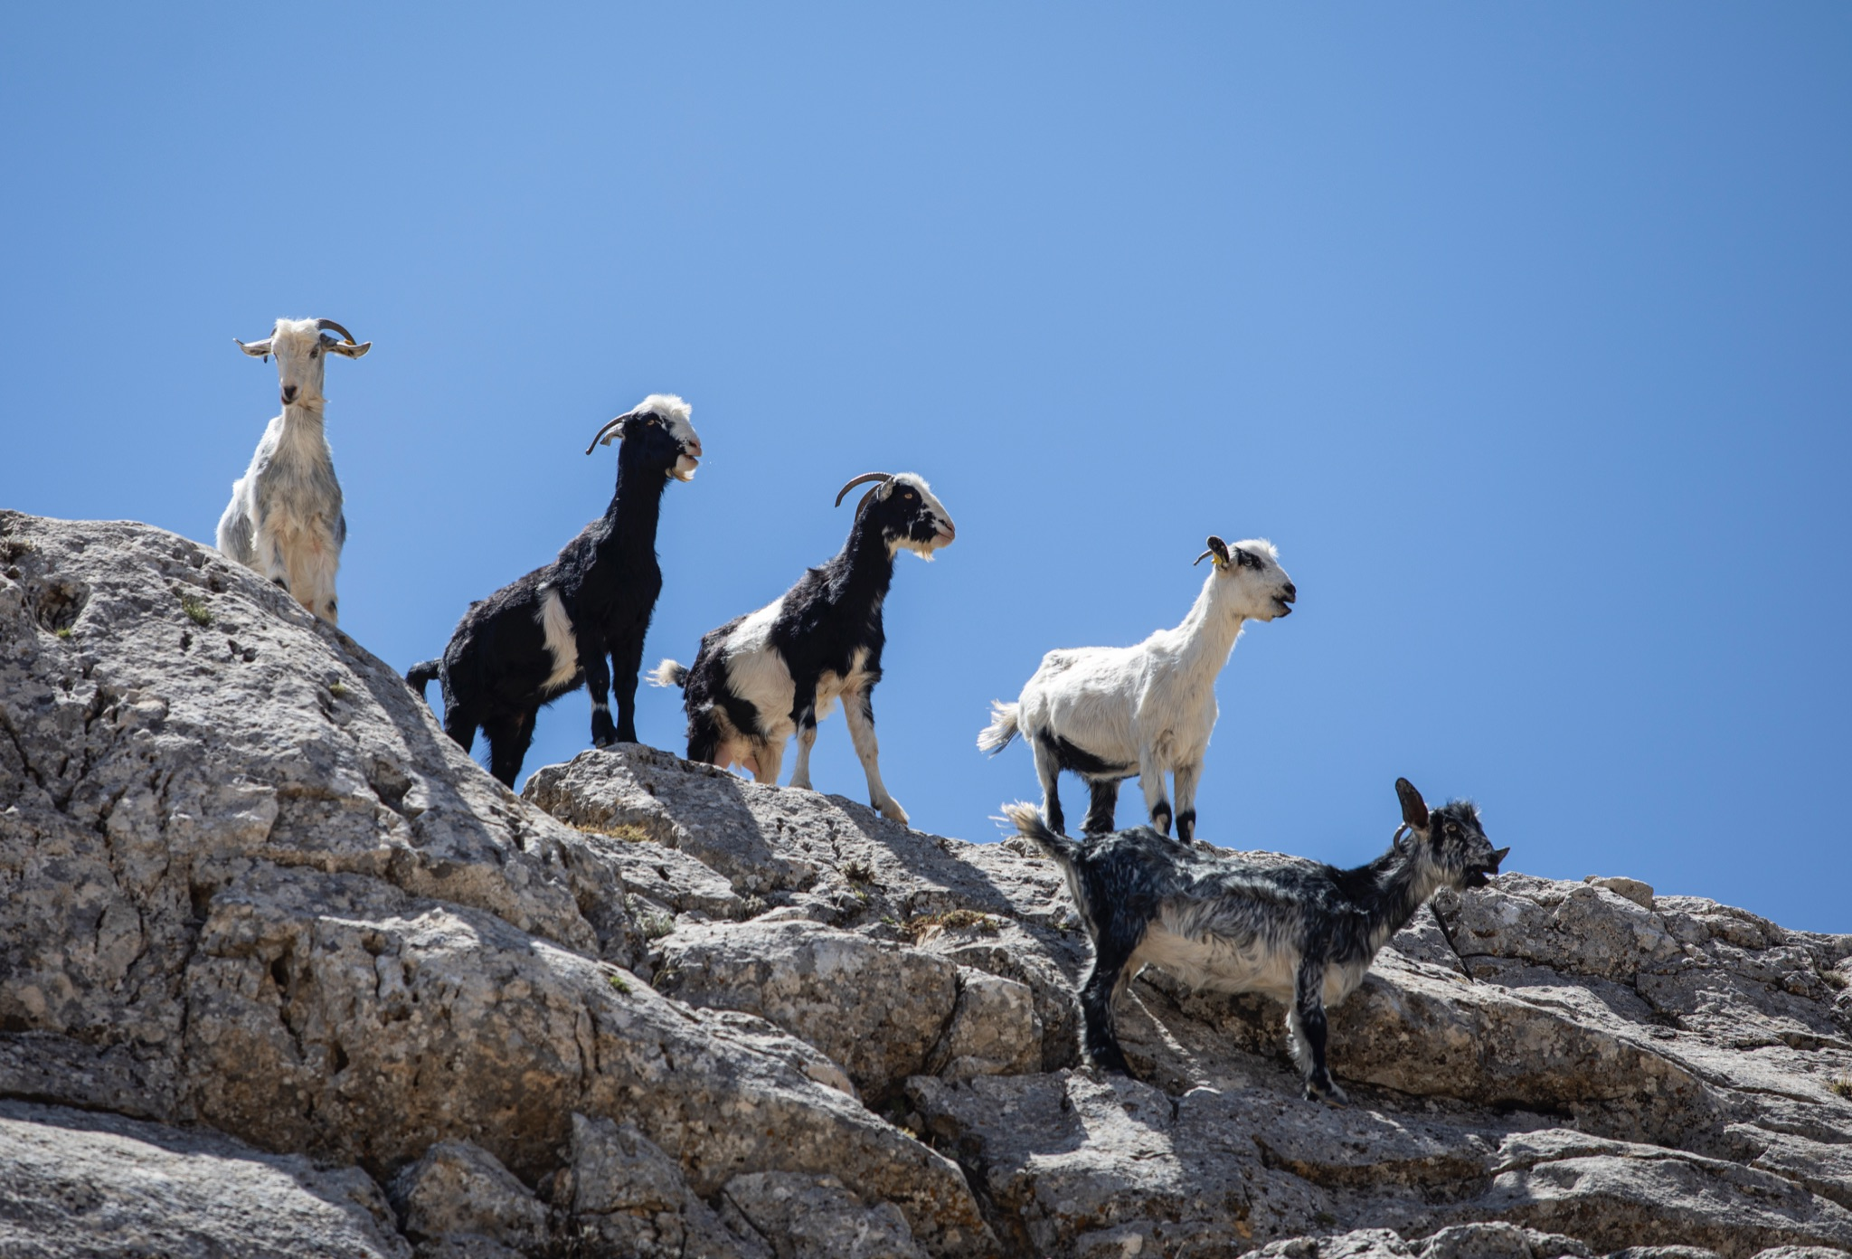
Grupos de trabajo actuales
Reforestación en pastizales
Pastoreo y género
Pastoreo y agua
Pastizales y neutralidad en la degradación del suelo
Pastizales y biodiversidad
Economía del pastoreo
Jóvenes pastores
Pastoreo y derechos a la tierra
Pastoreo y el cambio climático
Mercados de carbono
Fibras animales
© Cem Türkel
Notes:
Los grupos de trabajo llevan trabajando desde 2023 para desarrollar las últimas pruebas y conocimientos científicos que ahora sustentan los mensajes clave que ha adoptado el Plan de Acción Global. Estos también constituirán la base de la campaña de comunicación que se lanzará en enero de 2026.

Slide 14
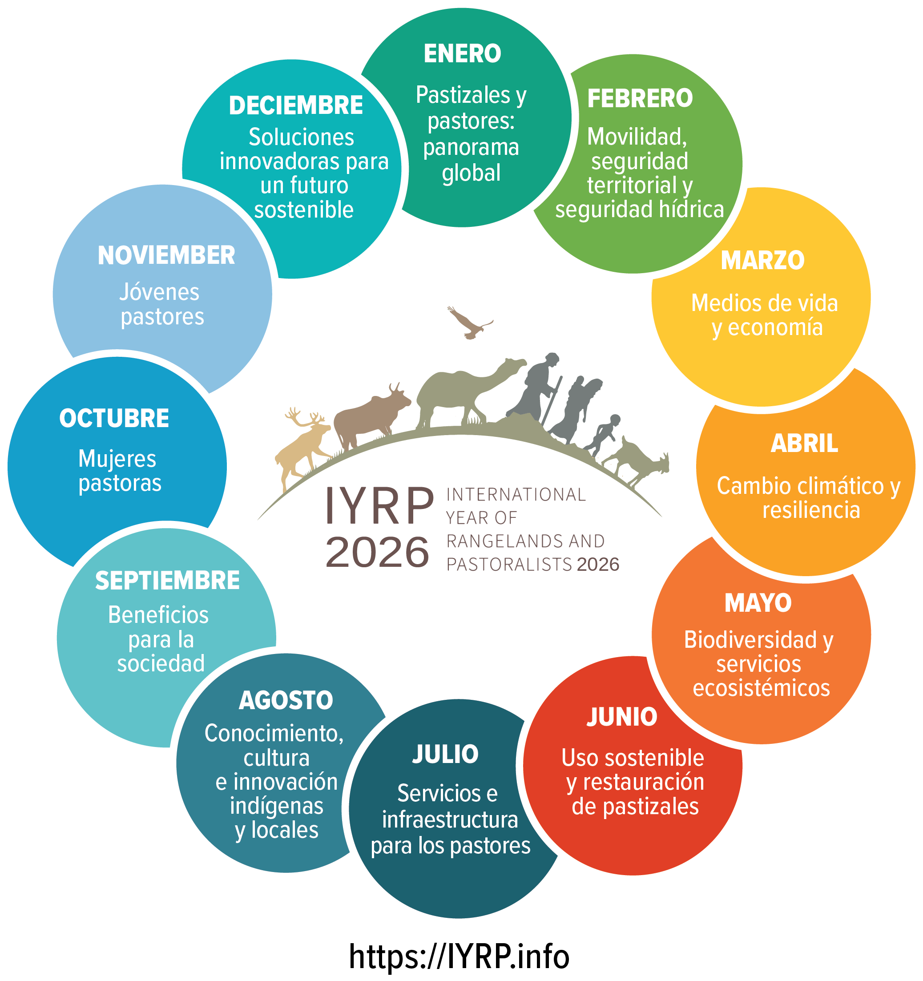
Sensibilizar a través de 12 temas globales, uno para cada mes de 2026
También se presenta:
Un animal por mes.
Una comunidad pastoralista por mes.
Mensajes clave basados en las conclusiones de los grupos de trabajo del IYRP.
Cada RISG interpreta y aplica estos temas para abordar las necesidades y prioridades regionales.
Notes:
Los 12 temas globales se desarrollaron inicialmente en 2017 y se actualizaron en 2024. Rinden homenaje a las numerosas cuestiones críticas relacionadas con los pastizales y los pastores en la actualidad, dentro de un marco integrado coherente con los ODS (Objetivos de Desarrollo Sostenible) y tal y como los definen los grupos de trabajo del IYRP. Se asignan a los meses en los que hay días internacionales relevantes para generar mayores sinergias en la sensibilización. Sin embargo, cada región también tendrá fiestas nacionales y eventos relacionados con el pastoreo a lo largo del año, por lo que los 12 temas pueden destacarse según su relevancia.
Además de los 12 temas, también presentaremos un animal de pastoreo por mes y una región de pastores por mes.

Slide 15
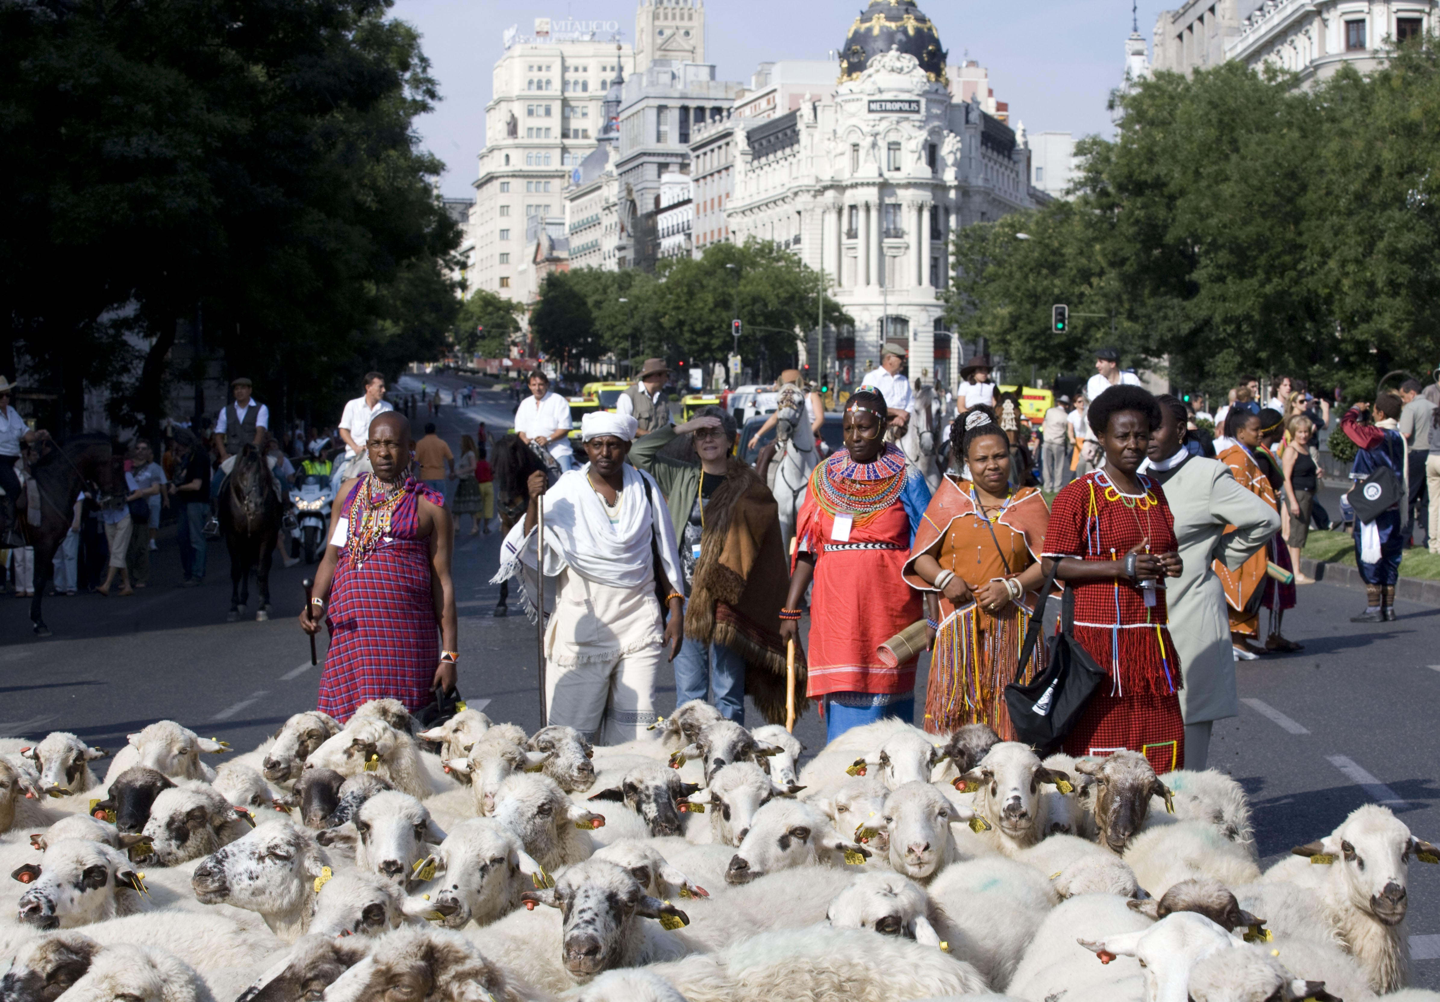
Celebrar y crear conciencia a todos los niveles
Ejemplos locales/nacionales:
Naadam, festival tradicional mongol de los pastores, cada año en junio.
Trashumancia: cuando miles de ovejas atraviesan Madrid, cada año en octubre.
Festival anual Aadi Kidai Pongal, organizado por la Federación Tamil Nadu de Pueblos Pastores Sangams (TFPPS).
Ejemplos regionales:
Conferencia sobre (agro)pastoreo en África Occidental, noviembre de 2024 en Senegal.
60.ª Conferencia Anual de la Grassland Society en África Meridional, julio de 2025 en Sudáfrica.
Encuentros regionales y mundiales de pastores: eventos centrados en los pastores y sus culturas, los jóvenes y las mujeres.
Ejemplos globales:
Laboratorio móvil de alimentos Sámi en el Foro Mundial de la Alimentación.
Congreso Internacional de Pastizales IRC 2025, Adelaida (Australia), junio de 2025.
Foro Mundial del Paisaje/Pastizales, junio de 2026 en Kenia.
© TyN
Fiestas de la trashumancia, Madrid 2007
Notes:
Es necesario aumentar cada vez más la conciencia sobre el valor de los pastizales y la gestión de estas tierras por parte de los pastores. El público en general, que podría pensar que la carne es perjudicial para el planeta, los responsables políticos, que podrían pensar que el pastoreo es una forma de producción obsoleta, o los jóvenes pastores, que podrían no ver ningún futuro, todos ellos deben reconsiderar su postura.
Los pastores y la sociedad civil y los funcionarios del gobierno local que los apoyan están llevando a cabo muchas acciones positivas para aumentar la concienciación y disipar los mitos. Hay mucho que celebrar.

Slide 16
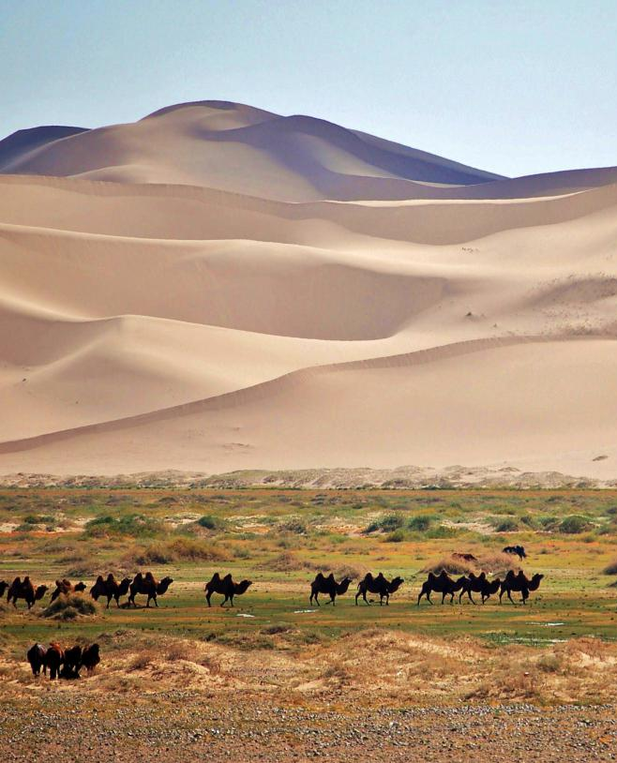
Promoción de un cambio en las políticas globales
AMCEN (Conferencia Ministerial Africana sobre el Medio Ambiente) 2017.
Asamblea de las Naciones Unidas para el Medio Ambiente, UNEA-4 (marzo de 2019).
COP 16 de la CNULD (diciembre de 2024).
COP 15 de la CMS (marzo de 2026), Campo Grande, Brasil.
© Marc Foggin
Notes:
Desde 2017, la Alianza Global IYRP ha estado abogando por un cambio de políticas a todos los niveles. Esto ha tenido eco en muchos países, incluidos los 62 que copatrocinaron la propuesta del IYRP en la Asamblea General de las Naciones Unidas. Ha dado lugar a varias decisiones políticas importantes, entre ellas:
La AMCEN (Conferencia Ministerial Africana sobre el Medio Ambiente) de 2017 pidió a la Asamblea General de las Naciones Unidas que designara el IYRP
La Asamblea de las Naciones Unidas para el Medio Ambiente, UNEA-4 (marzo de 2019), aprobó una resolución sobre pastizales sostenibles y pastores.
La COP 16 de la CNULD (diciembre de 2024) adoptó la primera resolución sobre pastizales y pastores.
La CMS estableció un grupo de trabajo especial sobre pastoreo en el marco de su Consejo Científico, y la COP 15 de la CMS (marzo de 2026), en Campo Grande (Brasil), revisará el informe de este grupo de trabajo.
Para obtener más información sobre lo que la Alianza Global del IYRP está organizando en estas Conferencias de las Partes, envíe un correo electrónico a: iyrp@iyrp.info

Slide 17
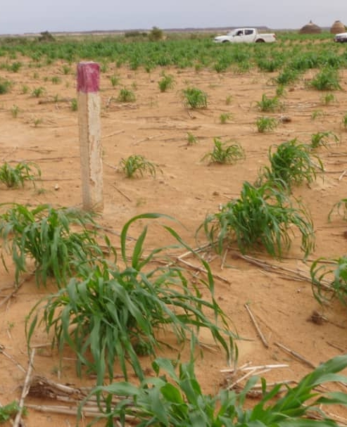
Inversiones equitativas en pastizales
y para pastores
Aprovechar más inversiones y financiación para:
Programas de desarrollo pastoralista.
Restauración de pastizales.
Protección contra la conversión.
Garantizar el cumplimiento de normas éticas y equitativas.
© H Abarchi
Notes:
La Alianza Global IYRP hace un llamamiento para:
Colaborar con los países para aprovechar las inversiones en pastizales sostenibles y el desarrollo pastoral.
Promover las normas establecidas (por ejemplo, VGGT, FPIC) y abogar por el desarrollo de nuevas normas, en particular la Norma de Certificación de Pastizales del Consejo de Administración de Pastizales.
Colaboración con socios nacionales e internacionales para el desarrollo, instituciones financieras multilaterales y otras entidades para adoptar normas y buenas prácticas y aumentar la ambición de los proyectos y programas sobre pastizales y pastores.
Solicitud de más financiación de fondos medioambientales mundiales, como el FMAM, el FVC, el Fondo de Adaptación, etc., para proyectos relacionados con los pastizales y el pastoreo.

Slide 18
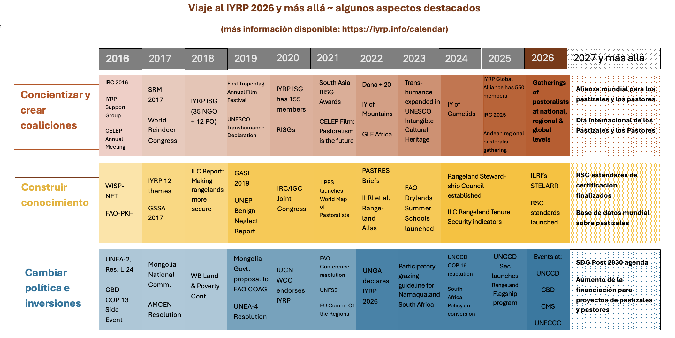
Notes:
En los últimos diez años se ha ido acumulando impulso para un cambio transformador, a medida que ha aumentado la concienciación, se han creado coaliciones, se han generado nuevos conocimientos y se han producido cambios en las políticas a nivel mundial, regional y nacional. Poco a poco están empezando a aparecer inversiones éticas en la salud de los pastizales y el pastoreo sostenible, que se verán reforzadas a medida que se generen más conocimientos y se inculque la transparencia y la rendición de cuentas en las actividades públicas y comerciales. Este gráfico solo muestra algunos aspectos destacados, pero hay muchos más logros que cabe señalar. La Alianza Global del IYRP tiene como objetivo continuar con estos logros en la próxima década.
Abreviaturas:AMCEN (African Ministerial Conference on the Environment), CBD (Convention on Biological Diversity), CELEP (Coalition of European Lobbies for Eastern African Pastoralism), CMS (Convention on Migratory Species), Dana+20 (Global Pastoralist Gathering at Dana, Jordan), FAO COAG (Food and Agriculture Organization of the UN- Committee on Agriculture), FAO-PKH (Food and Agriculture Organization of the UN- Pastoralist Knowledge Hub), GASL (Global Agenda for Sustainable Livestock), GLF (Global Landscape Forum), GSSA (Grassland Society of South Africa), ILC (International Land Coalition), ILRI’s STELARR (International Livestock Research Institute’s project STELARR), IRC (International Rangeland Congress), IUCN WCC (International Union for Conservation of Nature, World Conservation Congress), IY of Mountains (International Year of Mountains), IYRP ISG (International Year of Rangelands and Pastoralists International Support Group), LPPS (League for Pastoral Peoples), NGO (non-governmental organizations), PO (Pastoralist Organizations), PASTRES (Pastoralism, Uncertainty and Resilience program of Institute of Development Studies, UK), RISG (Regional IYRP Support Groups), RSC (Rangeland Stewardship Council), SDG (Sustainable Development Goals), SRM (Society for Range Management), UNCCD (UN Convention to Combat Desertification and Drought), UNFCCC (UN Framework Convention on Climate Change), UNEA (UN Environment Assembly), UNESCO (UN Educational, Scientific and Cultural Organization), UNFSS (UN Food Systems Summit), UNGA (UN General Assembly), WISP-NET (World Initiative for Sustainable Pastoralism- Network), WB (World Bank).

Slide 19
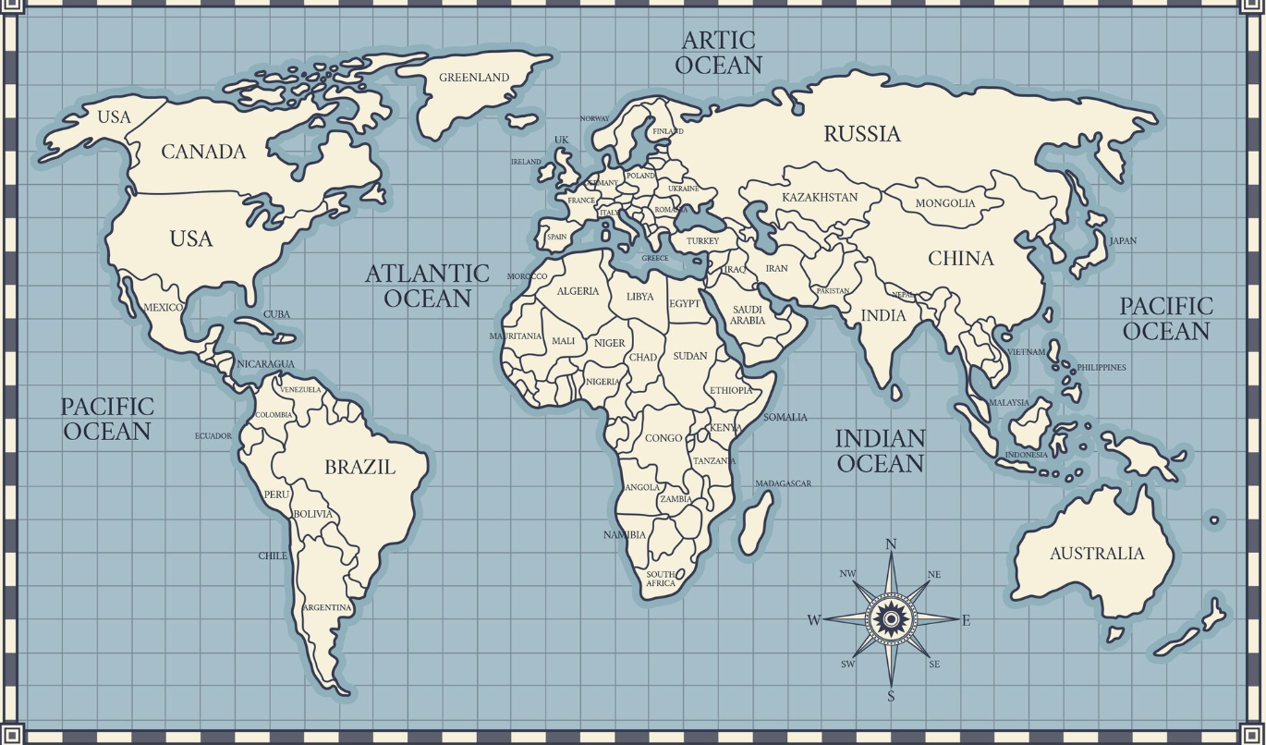

IYRP Reuniones de pastores 2025-2026
Arctic gathering,
Mongolia, 08/26
Global Youth gathering,
Spain, 05/26
Mongolia National Forum, 09/25
North America Women’s gatherings (CA, USA, 02+03 2026
MENA Women’s gathering, Tunisia, 01/26
Global Women’s gathering,
Nepal, 06/26
Global gathering,
Mongolia, 08/26
East Africa Youth gathering,
Uganda, 11/25
West & Central Africa gathering,
Senegal, 05/26
South Asia Women’s gathering, India, 12/25
Horn of Africa Women’s gathering,
Kenya, 11/25
Andean gathering,
Bolivia, 08/25
Africa Women’s gathering, Uganda, 12/25
Australia gatherings,
WA + NSW, 09/26
South America gathering
Peru, 06/26
Más información disponible : https://iyrp.info/calendar
Notes:
La información recopilada hasta septiembre de 2025 muestra que habrá 12 reuniones regionales de pastores y 3 reuniones mundiales de pastores durante 2025 y 2026. La reunión mundial final tendrá lugar en Mongolia en el marco de la COP 17 de la CNULD. Se espera que estas reuniones ayuden a amplificar las voces de los pastores de todo el mundo.

Slide 20
Hoja de ruta 2025-2026:
puntos clave a nivel mundial
Julio de 2025: La FAO establece el Comité Directivo oficial del IYRP.
Julio de 2025 a mayo de 2026: Encuentros regionales de pastores, mujeres y jóvenes.
Cada uno de ellos aportará sus contribuciones al Encuentro Mundial de Pastores que se celebrará en Mongolia en agosto de 2026.
Diciembre de 2025: La FAO lanza oficialmente el AIPR.
Enero de 2026: Inicio de las celebraciones y lanzamiento del primer tema mensual del AIPR.
Redes sociales, seminarios web, festivales de cine y vídeos en YouTube para cada mes de 2026.
Junio de 2026: Foro Mundial sobre el Paisaje/Pastizales en Kenia.
Agosto de 2026: Encuentros mundiales de pastores y otras actividades en la COP 17 de la CNULD en Mongolia.
Octubre de 2026: Encuentro de la Alianza Mundial en la COP 17 del CDB en Armenia.
Diciembre de 2026: Ceremonia de clausura del AIPR 2026 y presentación del informe final.
Notes:
Los miembros de la Alianza Global del IYRP tienen previstos numerosos eventos para 2025 y 2026. Esta diapositiva solo muestra algunos de los eventos globales. Se puede consultar mucha más información en el calendario de eventos de la página web de la Alianza Global del IYRP (https://iyrp.info/achievements) y en la página web de la FAO (que pronto estará operativa).

Slide 21
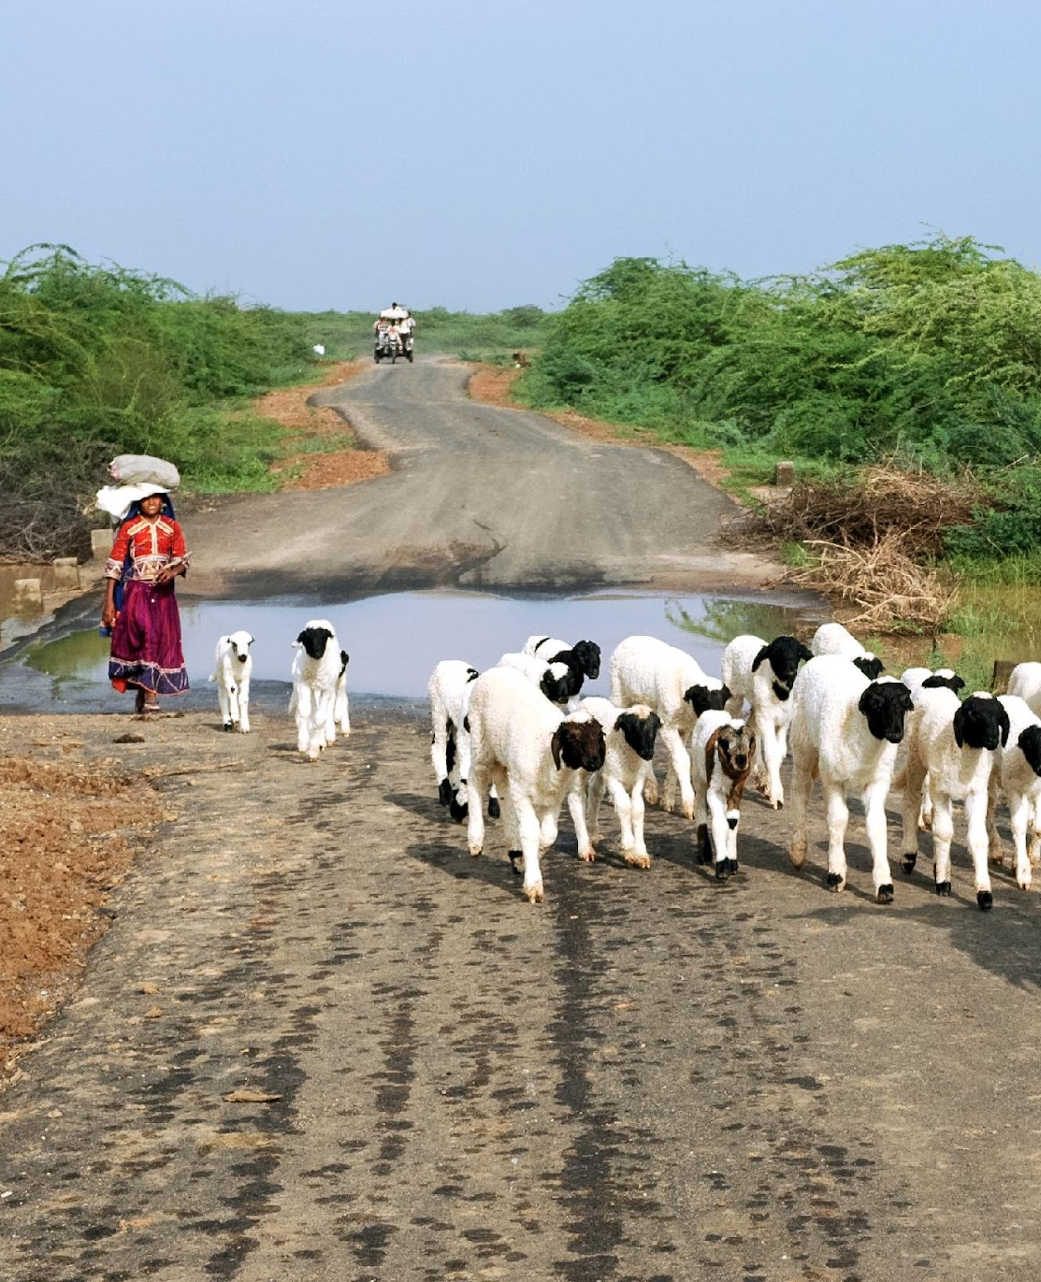
Más allá de 2026: llamamiento a una década de acción
Cambios en las políticas nacionales, regionales y mundiales que promueven la protección y la sostenibilidad de los pastizales y los pastores, así como beneficios justos y equitativos y la mejora de sus condiciones de vida.
Creación de un grupo de pastores en la CNULD.
Fortalecimiento de la Alianza Mundial para los Pastizales y los Pastores.
Consejo de Administración de Pastizales y normas para la certificación de productos pastorales.
Campaña a favor de un Día Internacional de los Pastizales y los Pastores.
Aumento de la financiación y la inversión en programas dirigidos por pastores.
Base de datos mundial sobre pastizales y pastores.
© Michael Benanav
Notes:
Aunque se ha logrado mucho hasta ahora, aún queda mucho por hacer. Esperamos que en 2026 se adopten medidas concretas, como el fortalecimiento de las organizaciones de pastores mediante reuniones destinadas a crear coaliciones, la adopción de resoluciones políticas en la CNULD y otros foros que se espera que se traduzcan en políticas nacionales, y la puesta en marcha de la iniciativa para crear el Consejo de Administración de Pastizales (similar al Consejo de Administración Marina). Pero se espera más en los próximos años y en la próxima década, incluida la promoción de un Día Internacional de los Pastizales y los Pastores, y una base de datos mundial sobre pastizales y pastores. La Alianza Mundial del IYRP es tan fuerte como las acciones de sus miembros.

Slide 22
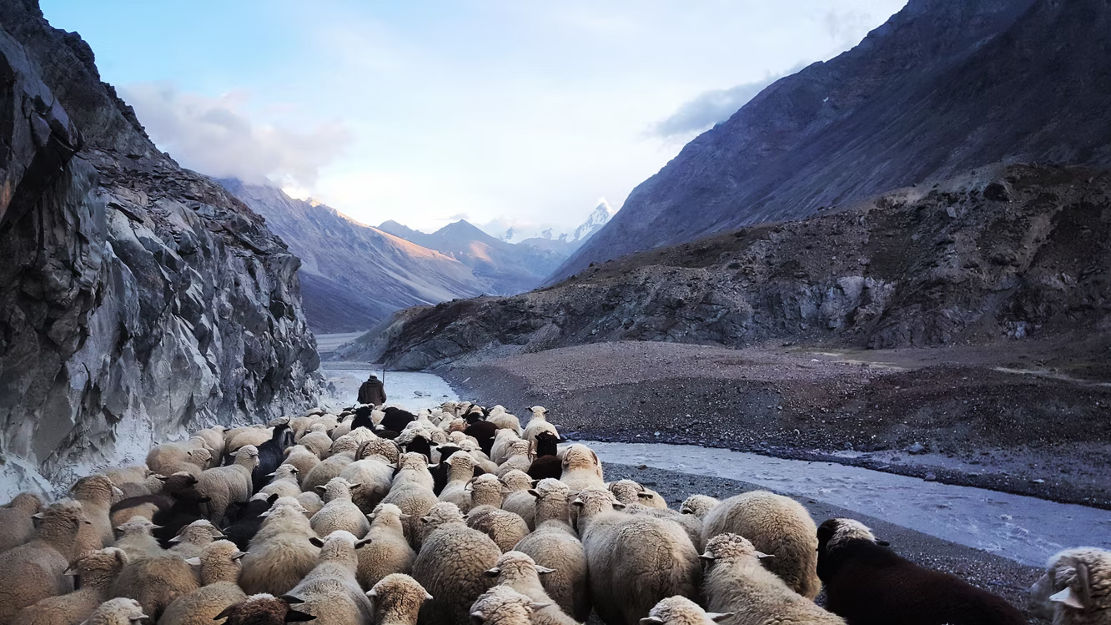
¡Únete al IYRP! https://iyrp.info/ iyrp2026@gmail.com
@Steven Lasry
Notes:
¡Únete a nosotros en este movimiento global para elevar las voces de los pastizales y los pastores en 2026 y MÁS ALLÁ!

